Slide 1
子計畫一 推動教師實踐自主活化教學 協作學校-市立實踐國中 113.07.09

Slide 2
Make a better world! 邁向永續實踐的N種社群可能
推動教師實踐自主活化教學
ESDG 接軌國際、轉動未來─社群運作與教學實踐歷程分享
臺北市立內湖高級中學 劉炳勛老師
113.03.21

Slide 3
分享概要
01
02
03
社群背景大哉問
社群的無限力量
社群的N種可能
Notes:
這次的分享，總共分為以下三大部分

Slide 4
01
社群背景大哉問
您帶領什麼社群？
遇到了什麼困難？
Notes:
https://padlet.com/t5532/padlet-e7me85gmh8pqfrvx

Slide 5
葉欣誠教授強調過的概念，好重要！

Slide 7
社群的無限力量
02
公共議題與社會探究社群
校訂必修內湖學（地方學）社群
轉型正義社群
自主學習社群

Slide 8
來自ICCS反思：我們需要行動參與的公民！
國際公民教育與素養調查計畫（International Civic and Citizenship Education Study，簡稱ICCS）是目前國際上涵蓋最多國家參與的公民教育調查研究。
台灣學生在ICCS的公民素養「認知」表現排名世界第二，但在「發展行動參與」及「發展責任意識」卻低於國際平均值。
在2022年加入新的評量指標，即Global Citizenship and Sustainable Development，明顯呼應聯合國永續發展目標（SDGs）。
我國最不受重視的公民教育目標範疇
發展行動參與 | 促進學生對當地社區的參與
 | 促進學生的校園參與
 | 為學生未來政治參與做準備
發展責任意識 | 提升捍衛個人觀點的能力
 | 支持發展減少種族主義的有效策略
由國際教育成就評鑑協會（International Association for the Evaluation of Education Achievement, IEA）主導的國際公民教育與素養調查計畫（International Civic and Citizenship Education Study, 簡稱ICCS 2016）主要目的在評量與比較八年級學生的公民素養和參與國家的公民教育現況。
Notes:
根據國際公民教育與素養調查計畫，台灣學生排名名列前茅，但在「發展行動參與」及「發展責任意識」兩個情意與行動面向卻有蠻大努力空間。

Slide 9
永續發展課程方案的發展
國際教育
SDGs
ESG
思辨
永續
行動
12年國教社會領域課程綱要
涵育新世代的公民素養
發展民主社會所需之公民實踐的素養。
12年國教社會領域課程綱要
關懷全球永續的責任意識
永續發展教育Education for Sustainable Development
來自ICCS的反思：
我們需要行動參與的公民。
發展行動參與及責任意識， 縮小公民認知和參與的落差。
Notes:
+動畫
因此，我們希望結合SDGs議題、國際教育、ESG等永續觀點加以落實行動參與

Slide 10
公共議題與 社會探究社群

Slide 11
永續發展課程方案的架構
Make a better world!
邁向永續實踐的N種可能
1.SDGs融入
2.發現與界定問題
3.觀察與蒐集資料
4.分析與詮釋資料
5.總結與反思
1-1 SDGs的意涵
2-1 發現與界定問題意涵
3-1 資料蒐集的管道
4-1 如何進行文獻探討
5-1 探究成果彙整
1-2 SDGs議題探究
2-2 以時事案例探究問題
3-2 如何引用資料
4-2 論證寫作的方法
統整、反思與發表
製作學習歷程檔案
1-3 永續主題參訪
2-3 5W1H思考法
3-3 初探研究方法
小組報告實作及檢討
SDGs永續發展實踐
擬定小組探究問題
蒐集小組報告相關資料
合作學習
議題融入
探究學習
國際教育
數位學習
公共議題小論文
永續發展倡議行動
永續議題展示箱
Notes:
而這是我們的課程架構，首先我們會進行SDGs目標的介紹，接下來以探究課程四大要項分述，最後，學生產出多元成果並進行議題倡議行動（包含小論文、永續倡議行動及展示箱）

Slide 12
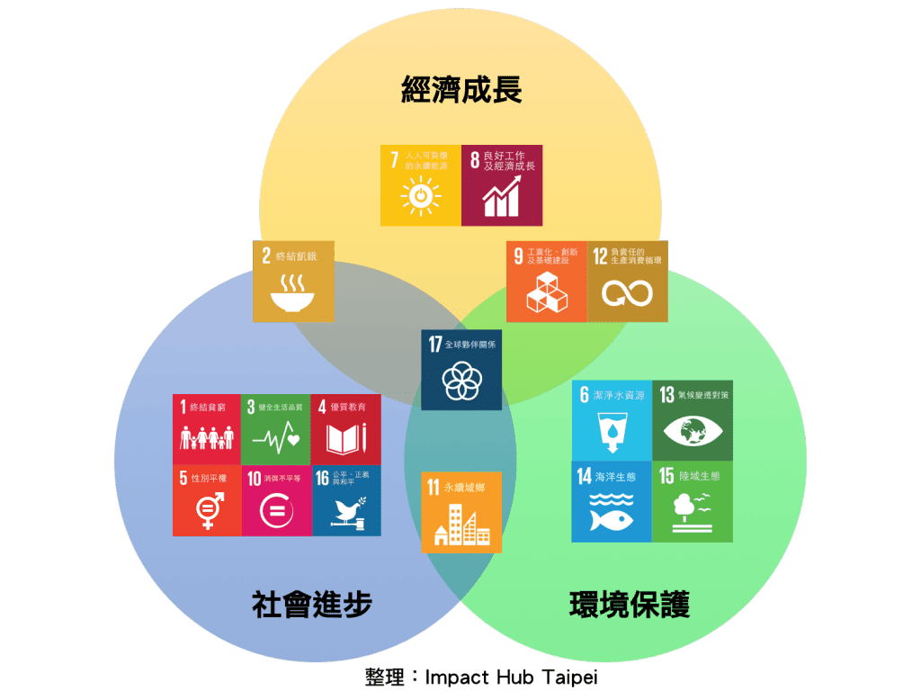
109至111學年度內湖高中學生結合 永續三大面向 的專題報告與行動
高齡化社會下的 下流老人問題
動物福利雞蛋
食物銀行
再生能源的利弊分析
外送員勞動權益
雞蛋漲價敏感性分析
「浪紙回頭‧樹不爛」教科書紙張浪費改善倡議行動
電動車真的環保嗎？
看見舊衣的新生命(Uniqlo)
台灣與新加坡減碳政策
想要把你「廚」理乾淨、「餘」你一起愛護地球
月經貧窮跨國比較
脫口秀的內容歧視
猴痘的性傾向汙名
跨國同婚權益困境
無國籍兒童的困境
校園減塑計畫- 熱食部自備環保杯
改善海洋汙染淨灘行動
菸害防制法修法
Notes:
我們可以看出學生的產出及議題選擇相當多元

Slide 13
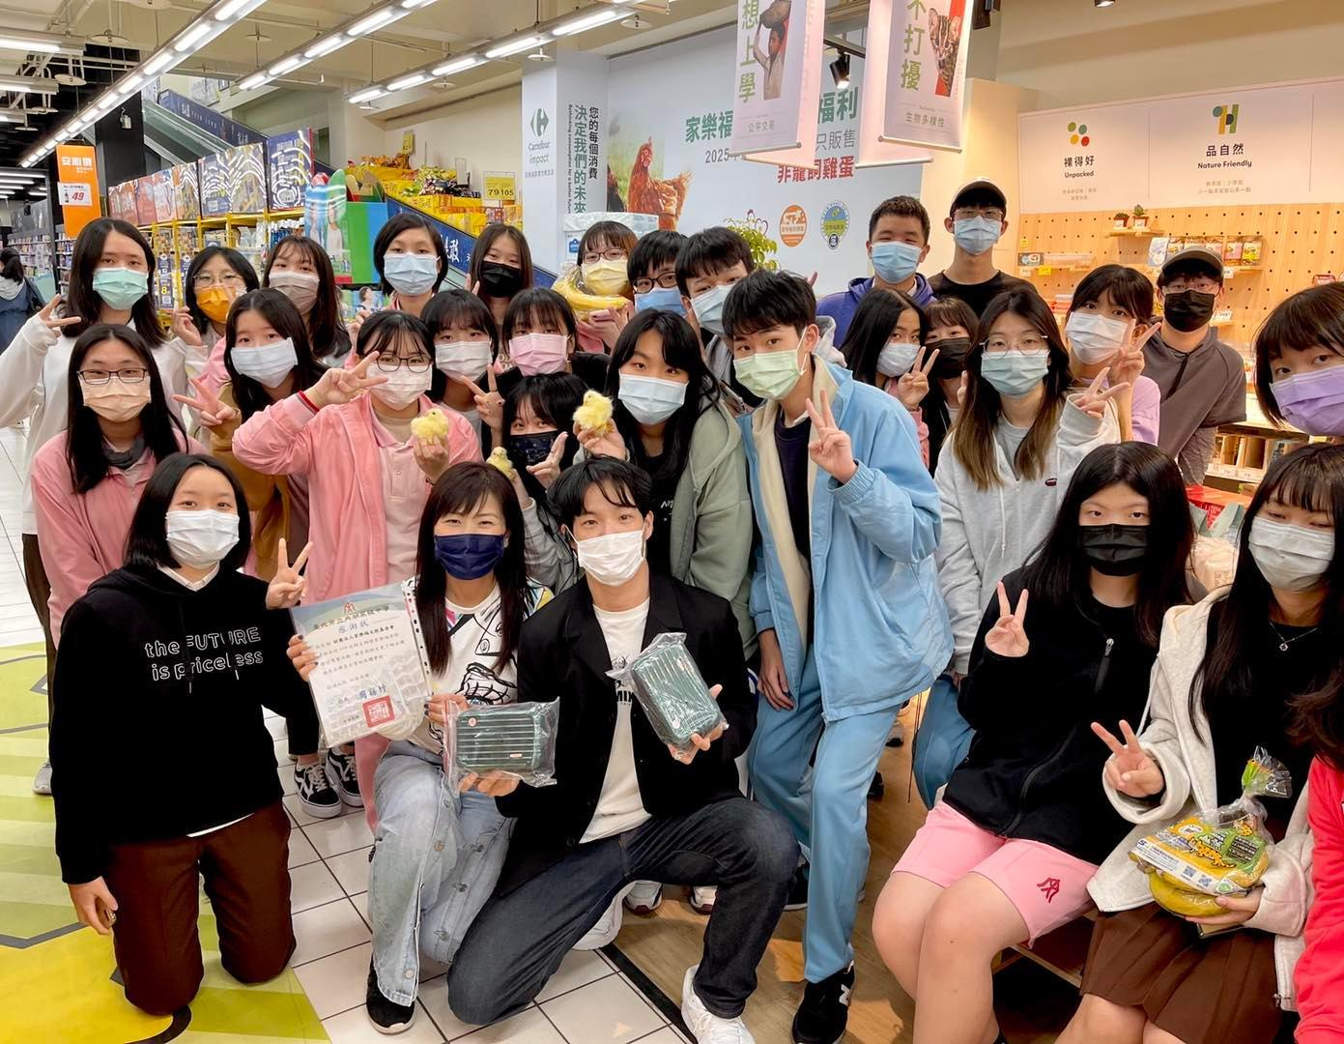
連結永續好夥伴： 與企業合作帶學生 探索SDGs議題
SDGs x ESG: 永續好夥伴
2022.3
110師生參訪
2022.11
40師生參訪
2022.11
110師生參訪
2023.5
70師生參訪
與企業共構永續新視野
企業重視ESG和聯合國永續發展目標（SDGs）。
積極聯繫家樂福和無印良品和本課程合作意願，促成周師/劉師/沈師近300位師生參訪家樂福內湖店、周師共40位師生參訪無印良品美麗華大直旗艦店。
家樂福企業永續總監蘇小真親自導覽解說。
Notes:
包含我們曾經帶領共340位師生前往家樂福及無印良品參訪

Slide 14
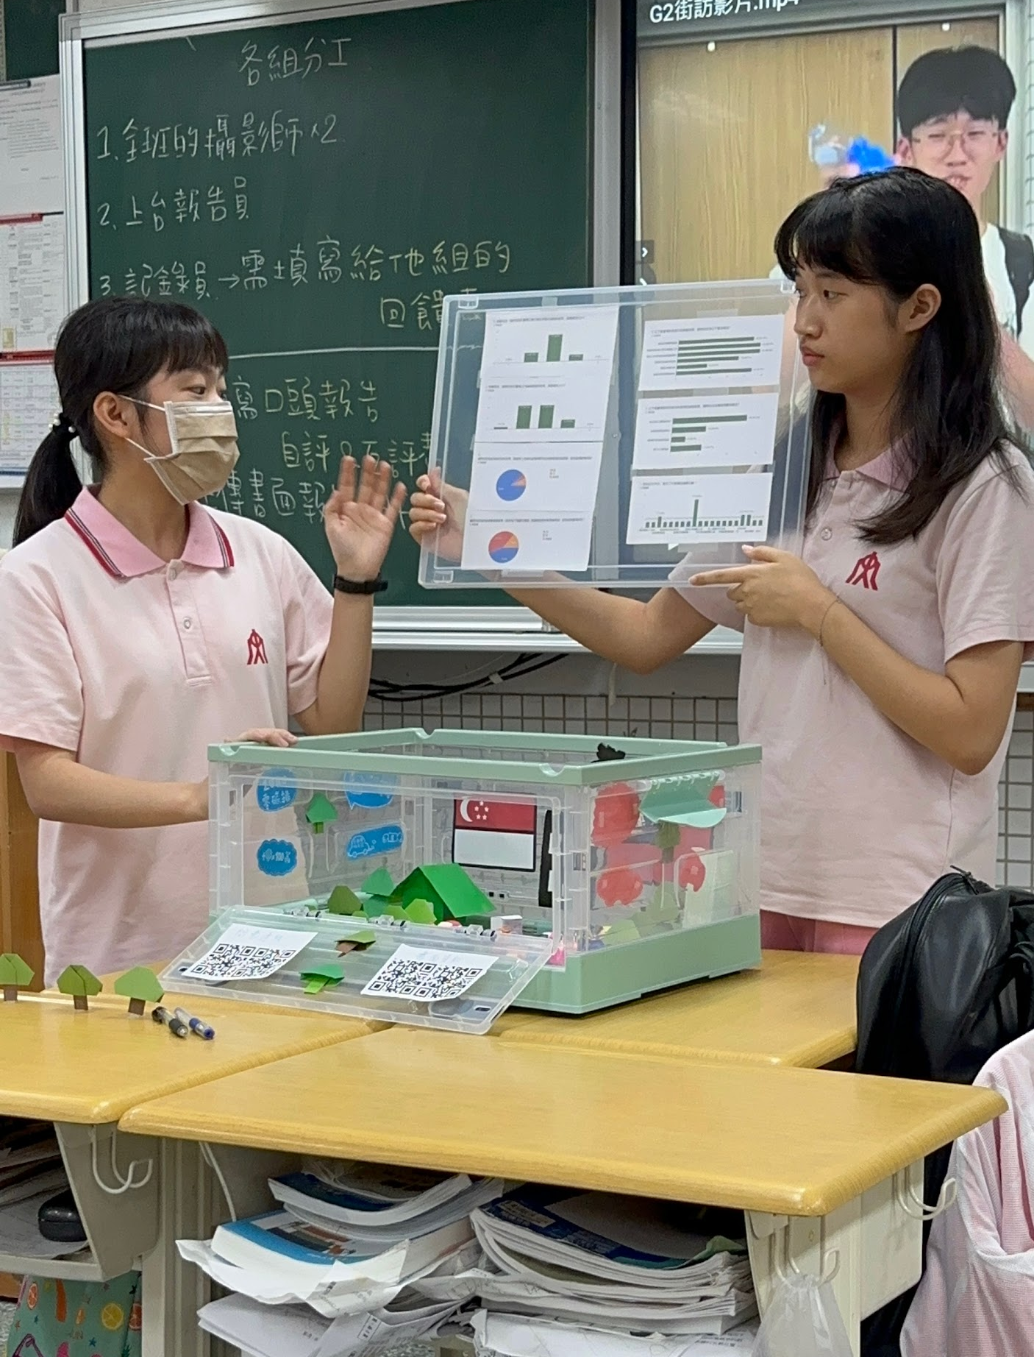
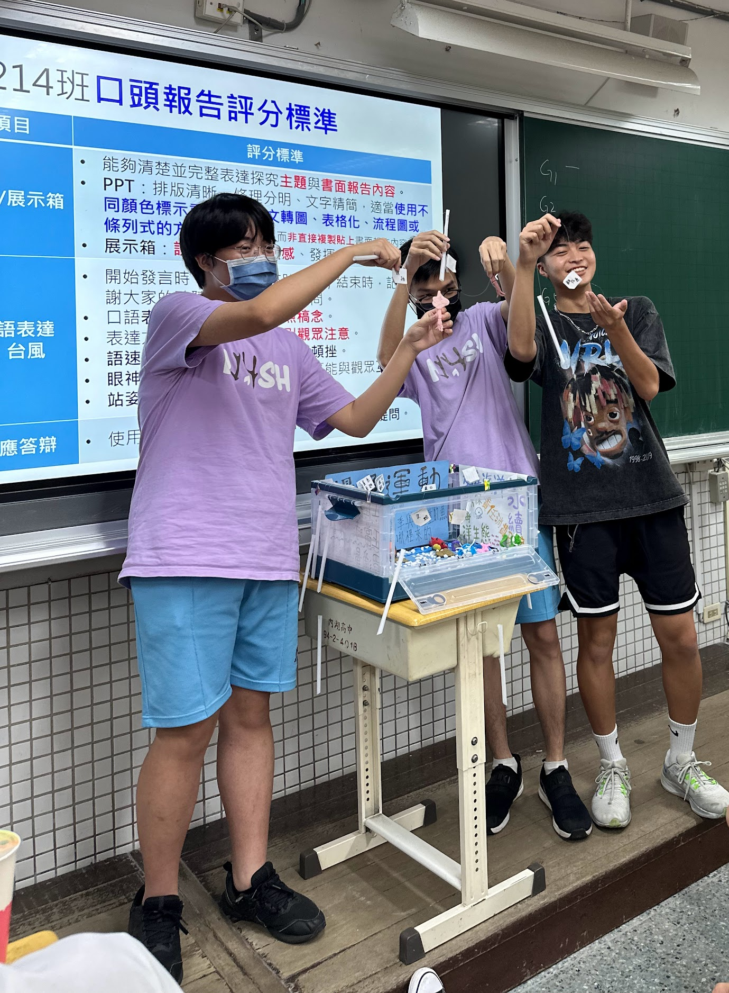
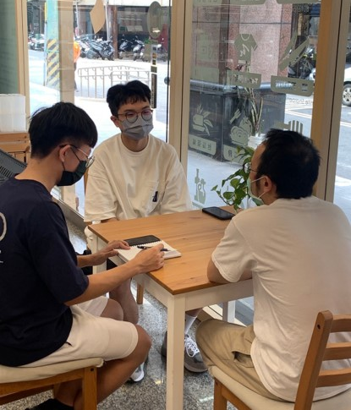
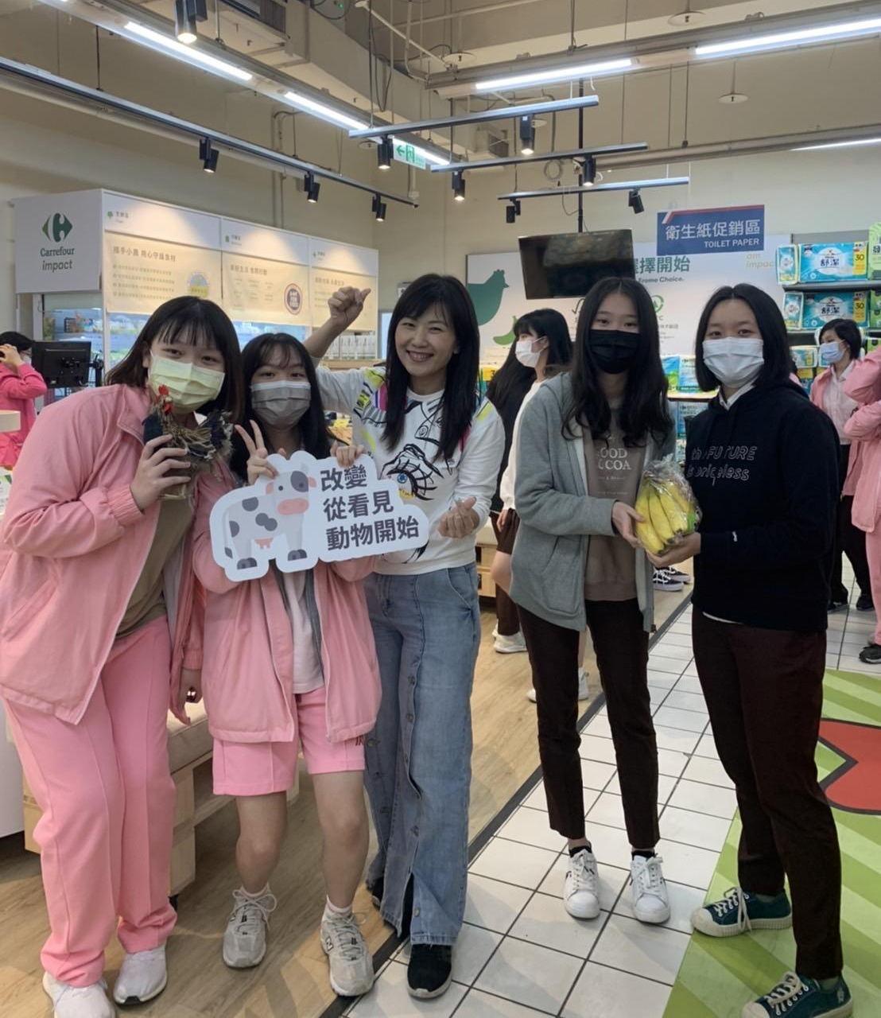
215_unpackage
無包裝商店推廣
學生透過訪談法了解無包裝商店經營者的理念，進一步經營Instragram推廣無包裝商店的理念與影響。
動物福利雞蛋
學生透過問卷調查了解消費者對動物福利雞蛋的看法，並訪談家樂福永續總監。
台灣新加坡減碳政策
學生透過問卷調查了解受訪者對減碳政策的看法，並將其製作成展示箱。
過度捕撈與慢魚運動
學生透過問卷調查了解校內學生對慢魚運動的認知與態度，並將其製作成展示箱。
發現與界定問題 | 觀察與蒐集資料 | 分析與詮釋資料 | 總結與反思
Notes:
最後各組在進行成果產出時，形式也非常豐富多元。例如這組學生便是將複雜的統計數據與完整倡議計畫，轉換成簡單易懂的展示箱。他們讓大眾可以直接釣出最感興趣的海產，此時打開釣桿上的解說，便能立刻了解該物種是否瀕臨絕種？學生們希望透過此有趣又充滿互動性的倡議行動，拉近與大眾的距離，進而達到SDGs14永續海洋與保育的目標。

Slide 15
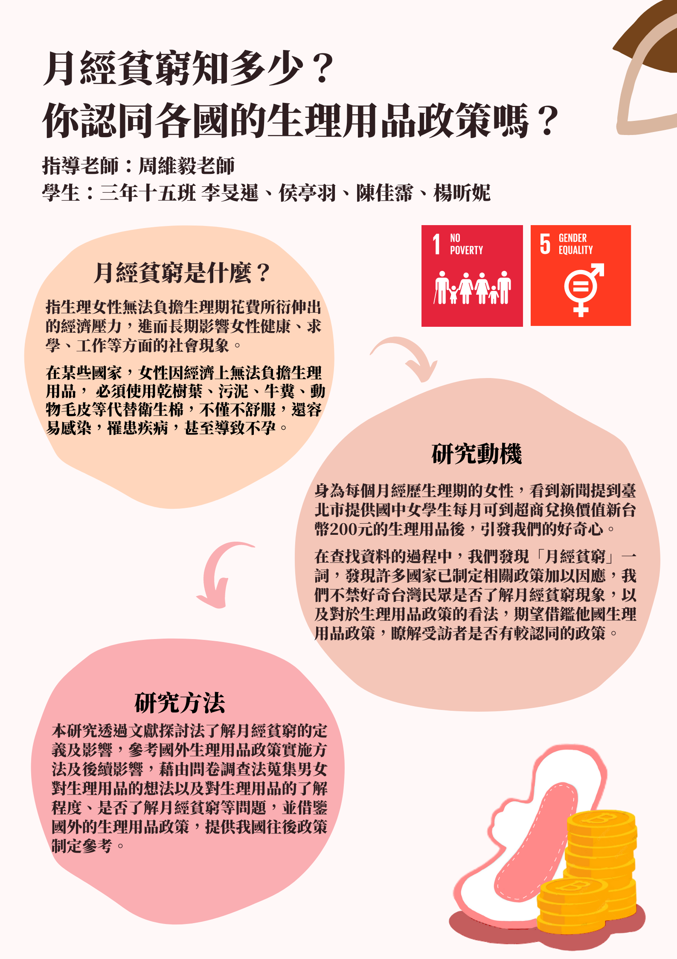
永續 ‧ 創新 ‧ 未來 Make a better world!
臺北市立內湖高級中學「探究與實作：公共議題與社會探究」學生探究成果展 2022年10至12月
發現與界定問題 | 觀察與蒐集資料 | 分析與詮釋資料 | 總結與反思
Notes:
此外，我們也在學期末舉辦了學生的海報成果展。
＃與教務處協調資源首度承辦校內探究成果展
＃開放校內師長預約帶班前來動態成果展
＃讓高三學長姐傳遞探究精神和學習歷程理念

Slide 16
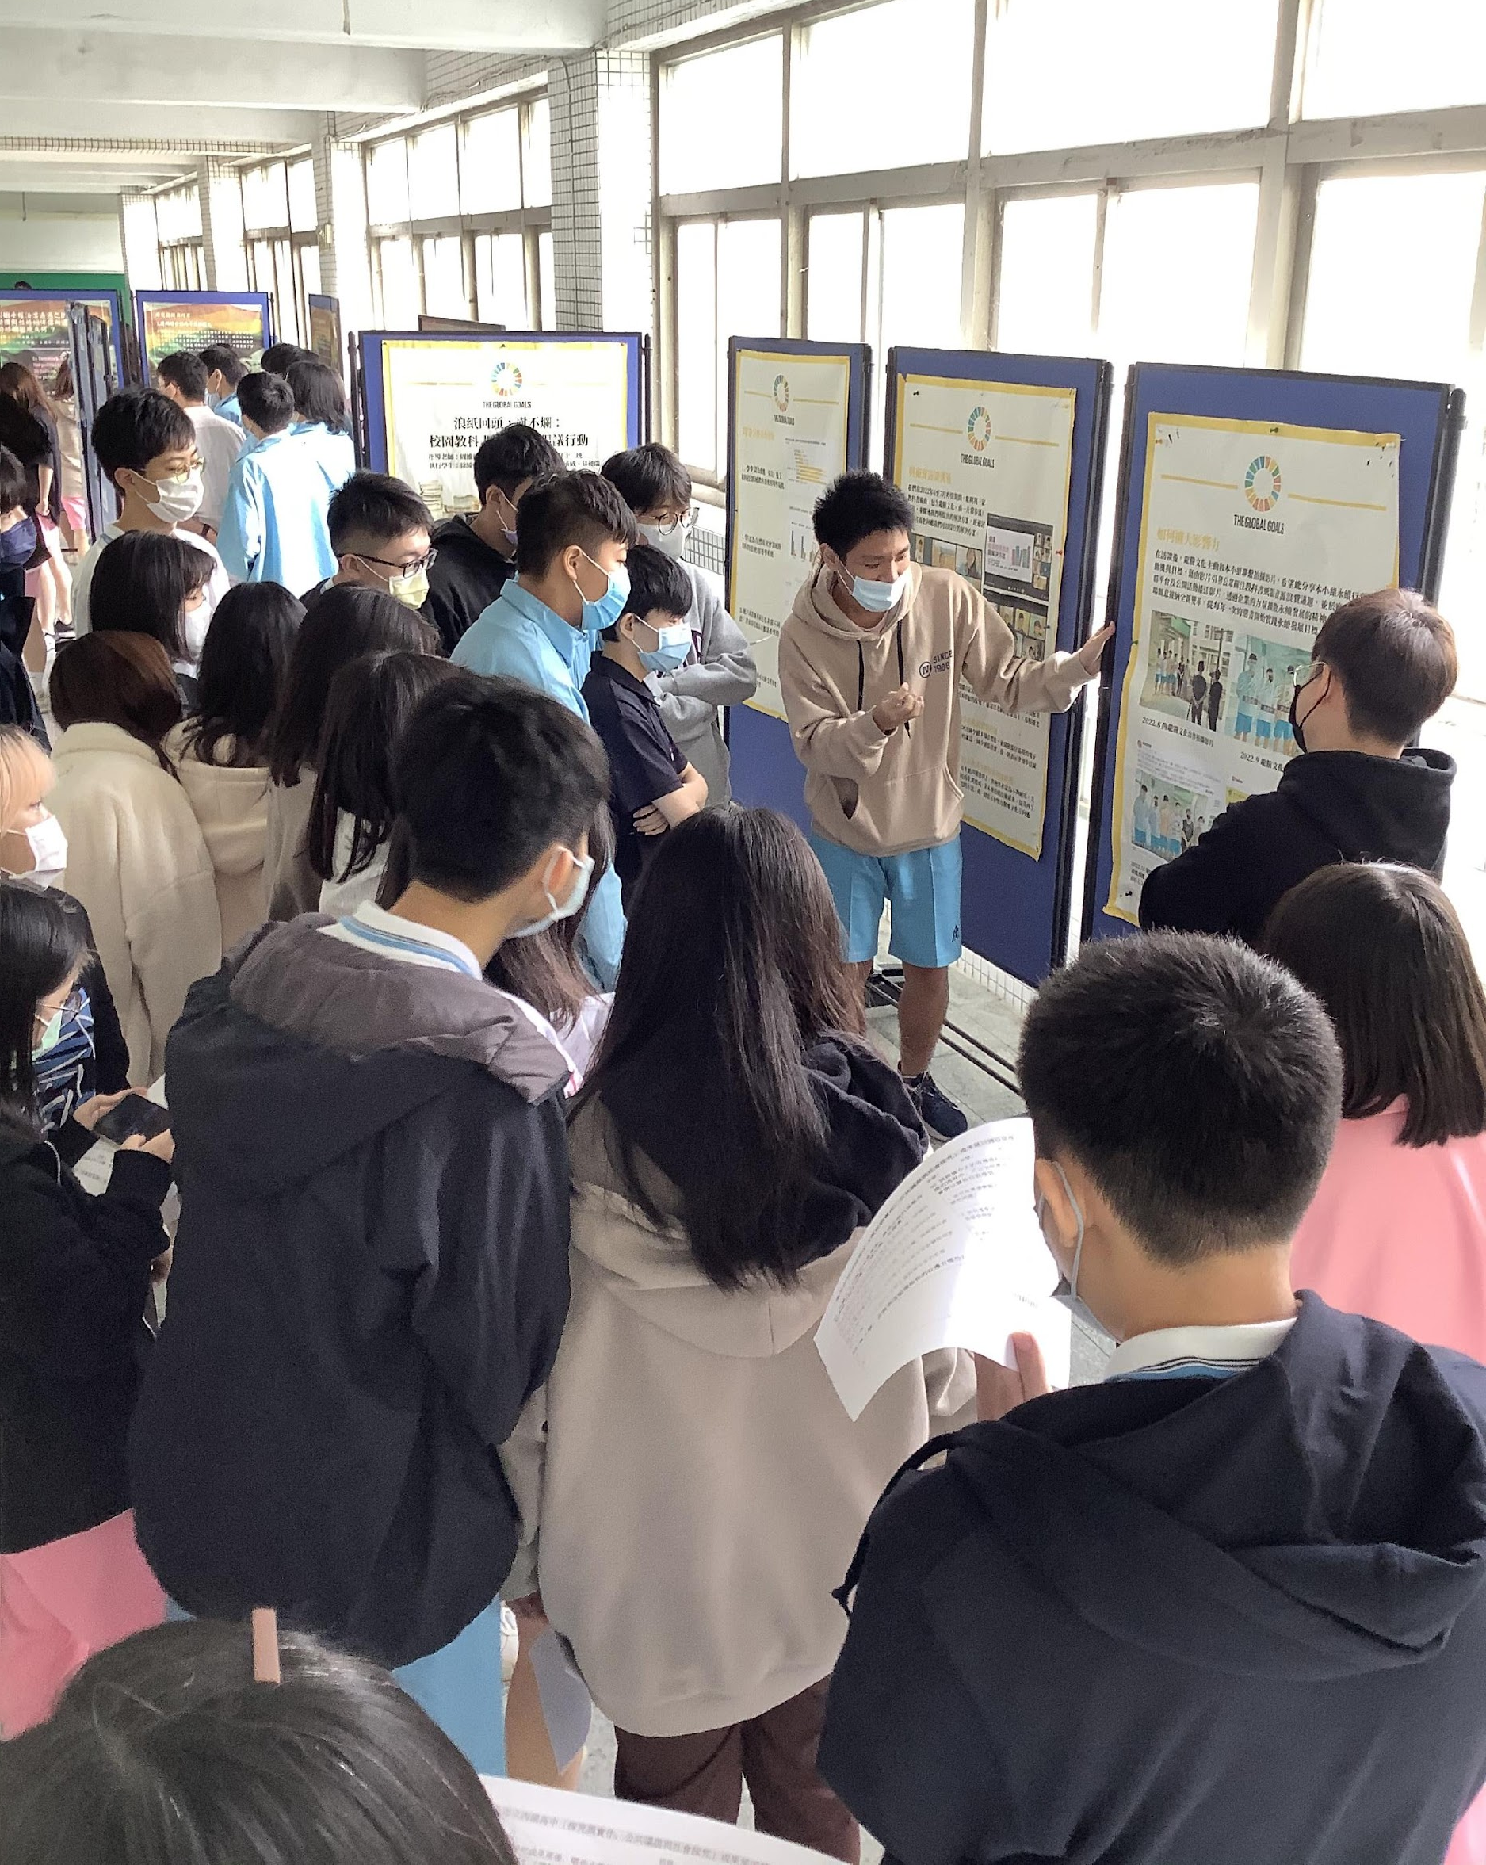
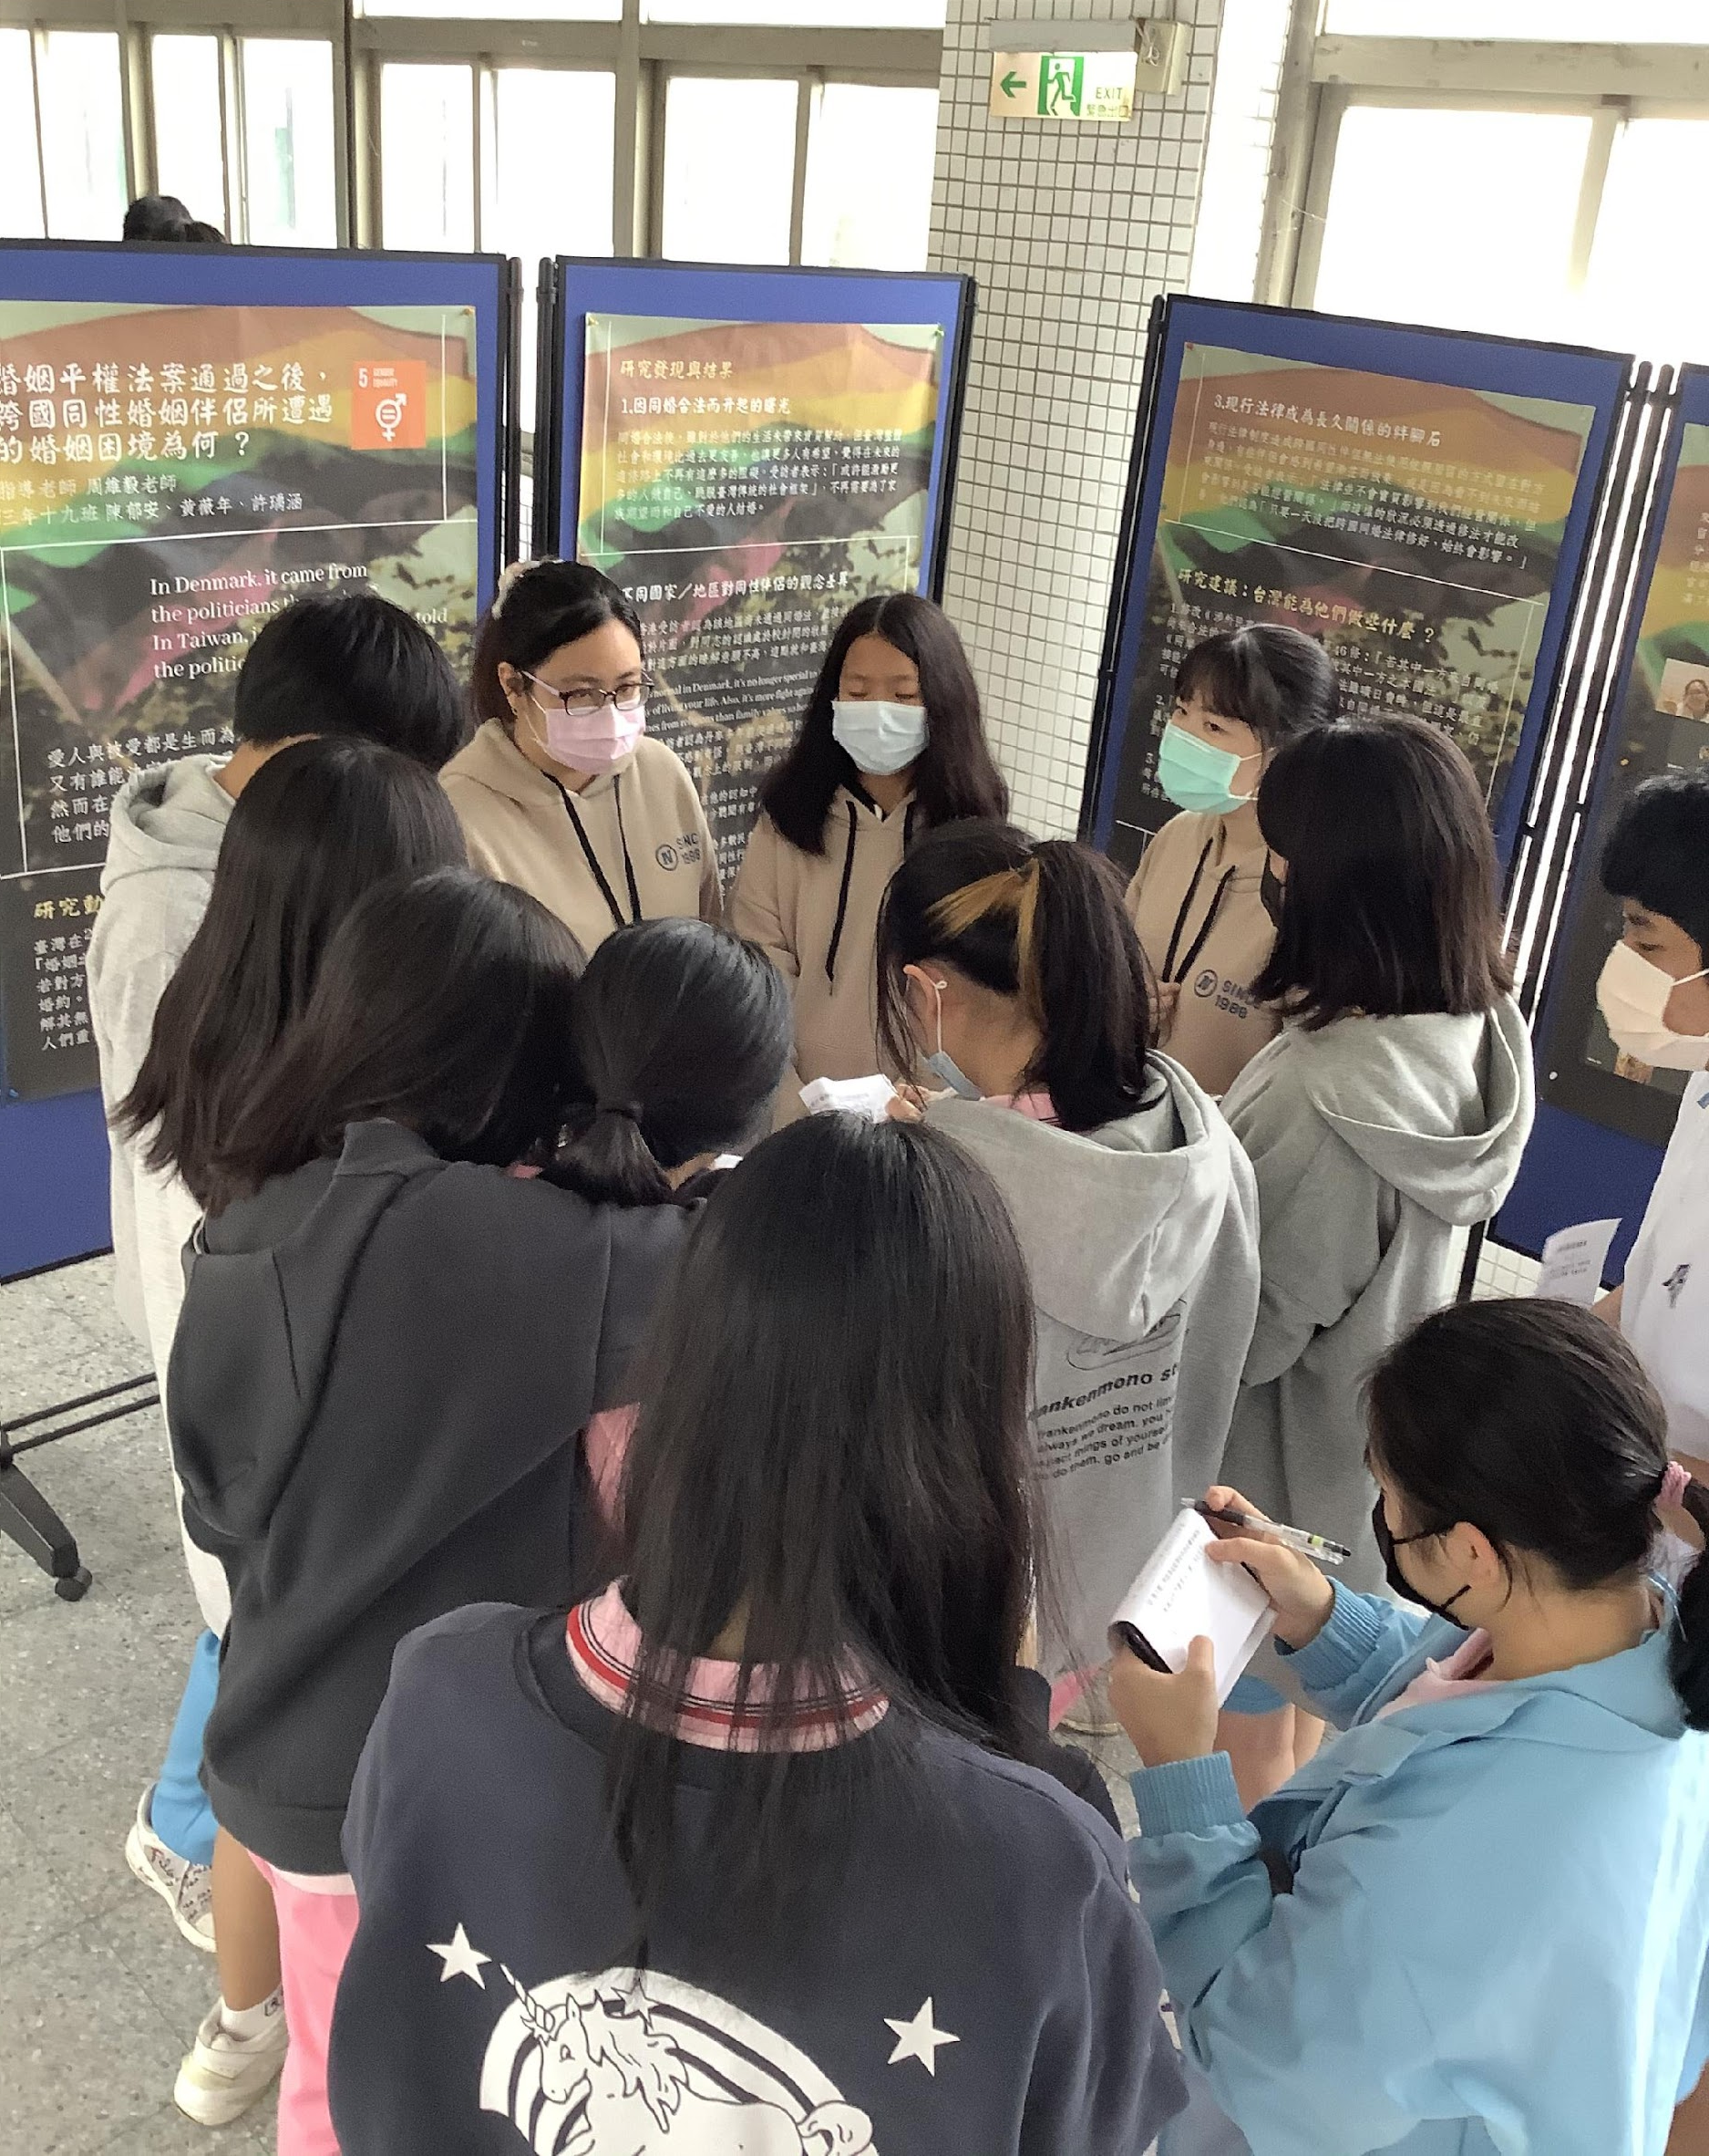
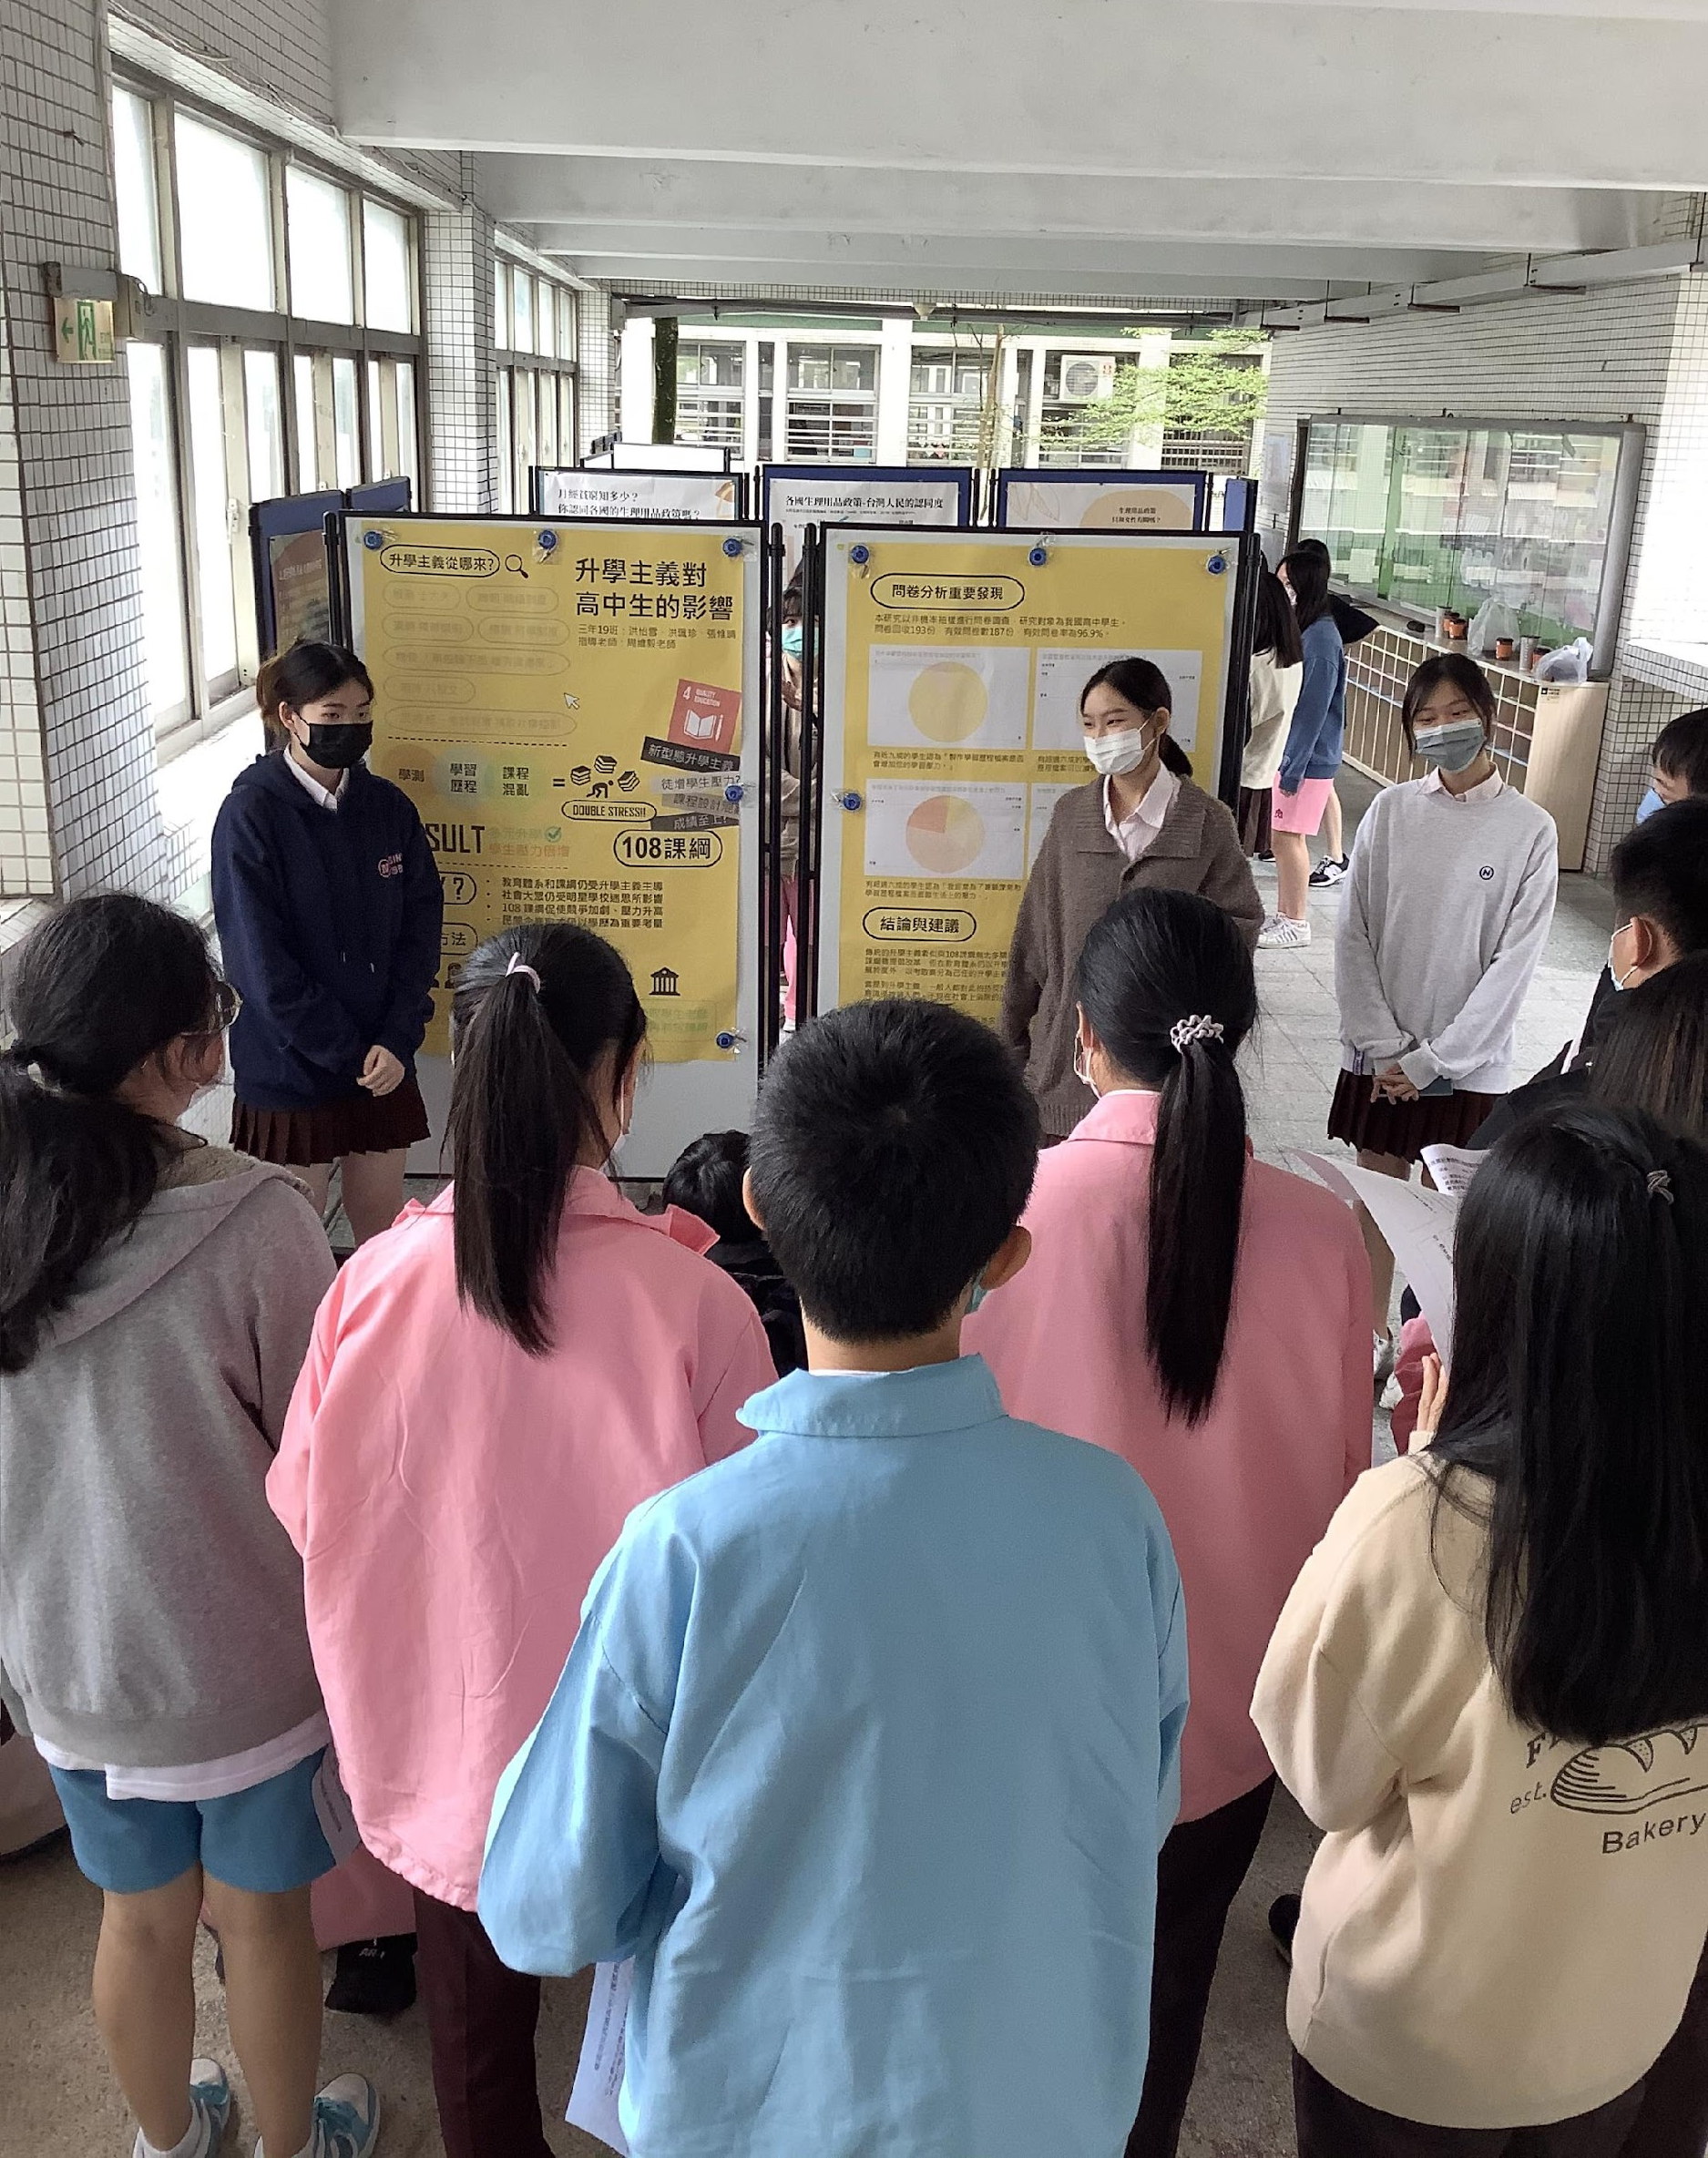
永續 ‧ 創新 ‧ 未來 Make a better world!
臺北市立內湖高級中學「探究與實作：公共議題與社會探究」學生探究成果展 2022年10至12月
發現與界定問題 | 觀察與蒐集資料 | 分析與詮釋資料 | 總結與反思
Notes:
這場活動成功結合行政、教學與導師能量，總計超過500位學生及近50位師長，包含校長一同響應。

Slide 17
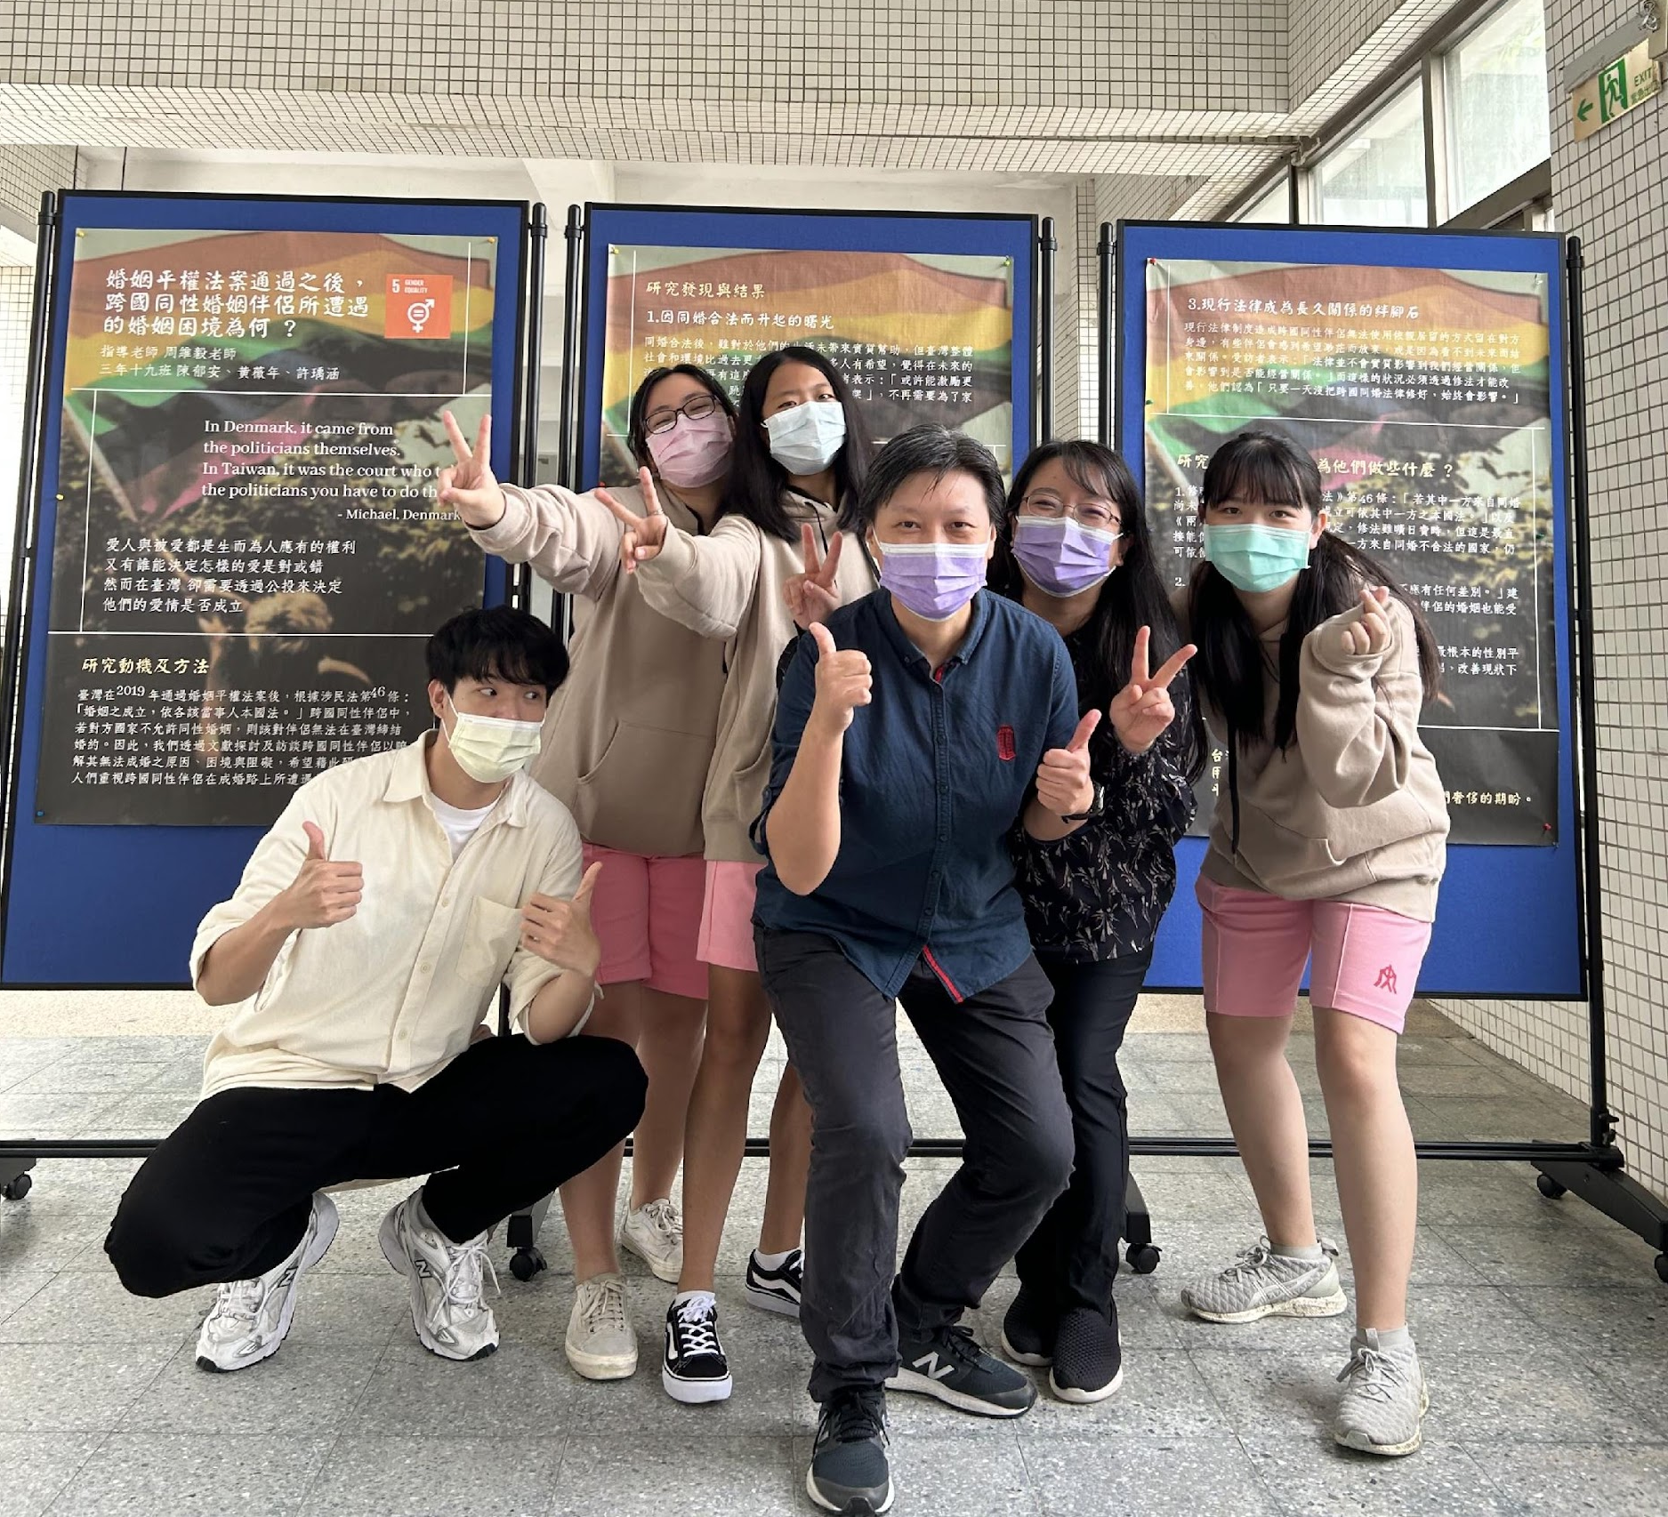
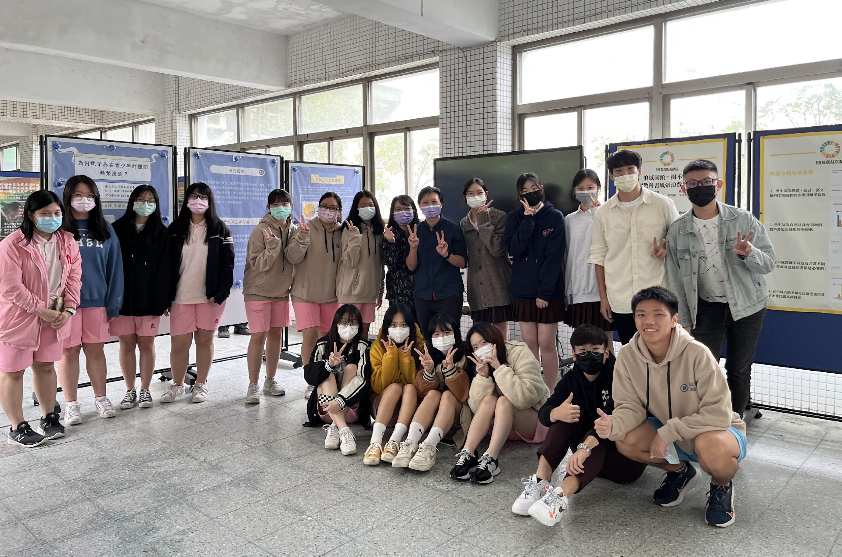
學生探究跨國同性婚姻議題，邀請受訪者入校舉辦全高一、高二的講座，讓更多學子了解議題內涵及當事人的倡議之路。
永續 ‧ 創新 ‧ 未來 Make a better world!
臺北市立內湖高級中學「探究與實作：公共議題與社會探究」學生探究成果展 2022年10至12月
發現與界定問題 | 觀察與蒐集資料 | 分析與詮釋資料 | 總結與反思
Notes:
照片當中的組別，以SDG5性別平等、跨國同性婚姻為題，訪談馬來西亞、丹麥、香港的三對跨國同性伴侶，愈漸感同身受受訪者的處境與艱難。其中，馬來西亞的伴侶因無法取得國籍及居留證，僅能考取研究所後半工半讀留在台灣，經濟來源僅能仰賴對方。丹麥則是相對開放的國家，如受訪者所言，同性婚姻「如同呼吸一樣」簡單平常。同學將這些跨國比較的結果與發現以海報展呈現。其後，更與學務處合作，利用彈性時間舉辦年級講座，邀請受訪者現身說法，感動全校逾千名師生。

Slide 18
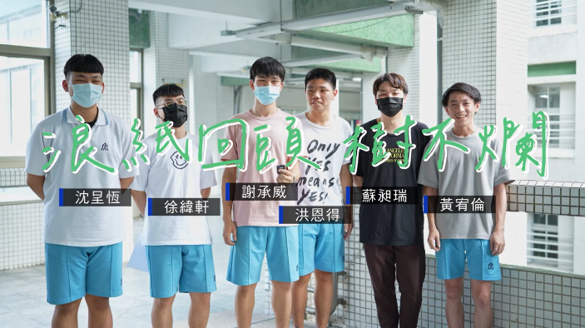
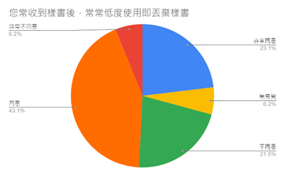
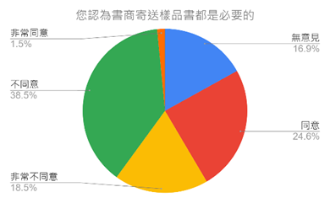
浪紙回頭樹不爛：校園紙張浪費改善倡議行動
行動起源
當今校園內紙張浪費的現象層出不窮，每年都有大量的教科書與配套並未妥善利用，就遭拋棄。最常見的就是在學期末時的資源回收廠，常可見大量的廢棄紙張與教科書，學生希望能改善此問題。
行動方案
學生透過問卷調查蒐集全國學生及教師對於校園紙張浪費的認知與態度，藉此發想改善問題之解決方案，接續約訪教科書廠商進行倡議，並於校內舉辦實體活動，影響廠商、師生及學校的用紙觀念。
Notes:
另外一個組別：浪紙回頭樹不爛：校園紙張浪費改善倡議行動，他們關注的是右下圖，一疊又一疊放在教師辦公室及各班教室的棄置教科書。每學期「沒有使用過卻被丟棄」的教科書數量龐大，讓人關心為什麼我們要印製和購買它？教科書產業如何迎向永續？

Slide 19
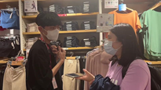
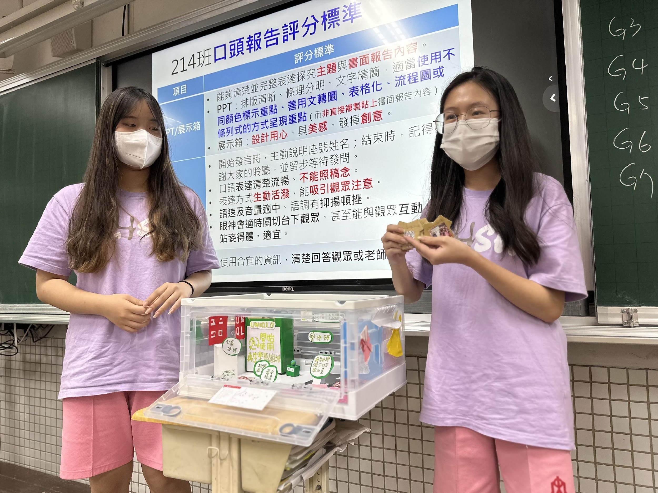
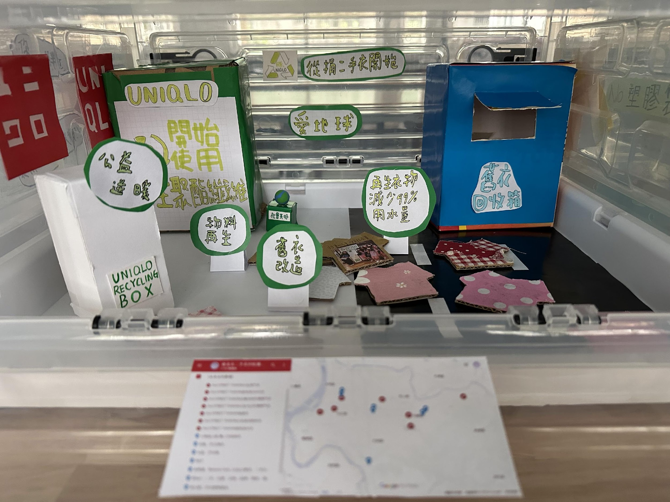
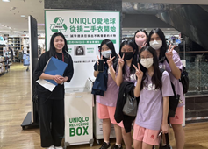
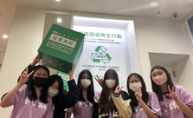
時尚與永續的平衡-看見舊衣的新生命
永續行動方案
探究與比較現行二手衣回收管道 → 分析Uniqlo回收政策較能達到循環經濟（除捐贈外，亦能製成環保燃料棒）→ 向師生倡議Uniqlo二手衣回收行動
永續行動亮點
1.跨域夥伴：連結內湖高中（教育）與Uniqlo美麗華大直分店（企業）
2.擴散影響力：預計號召內中師生響應舊衣回收行動，延續永續影響力
Notes:
受學長姊的行動力感染後，經常前往大直美麗華逛街的學妹們，決定在這學年以Uniqulo大直分店的二手衣回收政策為主題，比較與街道舊衣回收箱之差異並實地訪談店長後，了解UQ除了會將舊衣捐贈外，更會將已不適合捐贈的衣物製作成環保燃料棒，達到循環經濟！即將升高三的她們，計畫將於開學後，號召師生一同響應舊衣回收，期望達成時尚與永續的平衡。

Slide 20
公共議題與 社會探究社群
慢魚運動體驗活動

Slide 21
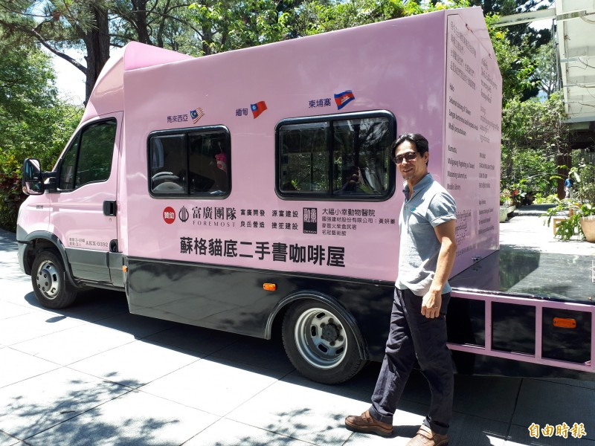
跨域夥伴關係及永續影響力
UNIQLO/SDG12/學生個案研討與訪談對象。
家樂福/SDG12：300位師生參訪家樂福內湖店、學務處邀請家樂福永續總監2023.8到校分享。
1.參與本課程學生 本課程共實施15個班級、550位學生參與。
2.校內合作領域／科目
與英文科、國文科合作台日氣候行動；與英文科、地理科合作移工議題。
3.探究成果展 校長、學務主任及20位教師、500位學生參與本課程舉辦之探究成果展。
4.學生舉辦永續講座/SDG5 學生、學務處與本課程共同舉辦永續議題講座，共36個班級、1300位學生、40位教師參與。
無印良品/SDG12：40位師生參訪無印良品美麗華大直旗艦店。
關愛之家/SDG10/學生訪談對象。
蘇格澳底貓哥林群/SDG10：與貓哥合作漁工送暖，寄送二手物資（2022年共40箱）到澳底漁港給外籍漁工。
Unpackaged無包裝商店/SDG12/學生訪談對象。
內湖高中
龍騰文化/SDG12：教科書紙張浪費倡議學生小組與龍騰合作拍攝影片，傳遞永續消費之理念，擴散影響力。
臺灣跨國同婚平權聯盟/SDG5/學生訪談對象。
SDG13：本課程與日本友校合作氣候行動，台日共同實踐30天環保行動，共65位師生參與。
Notes:
這門課程，影響力深遠。對內的部分，三年來本團隊共實施15個班級課程，參與學生逾550位學生，並邀請英文科、國文科、地理科教師一同進行課程。
對外，包含家樂福、無印良品等企業；關愛之家等非政府組織，以及日本沼津西高校等教育單位，都是我們密切的合作夥伴。

Slide 22
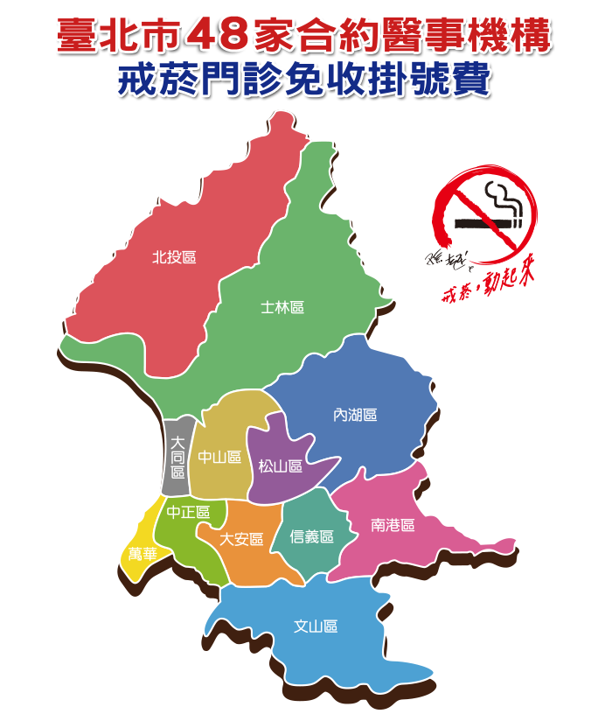
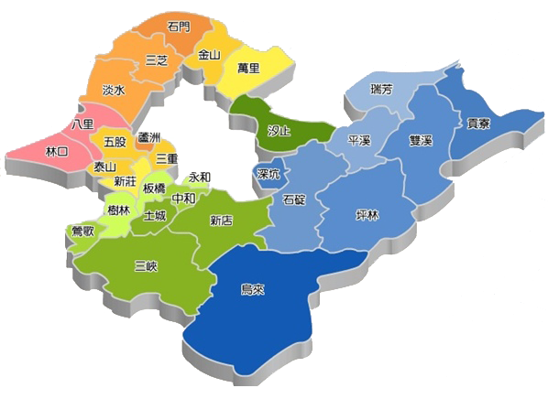
本方案的永續教育空間延伸
【中山區】
‧ 無印良品美麗華旗艦店／永續企業合作
‧ Uniqlo舊衣回收行動／學生自主行動
【五股區】
‧ 教科書紙張浪費倡議行動 ／學生自主行動
【內湖區】
‧ 家樂福內湖店／永續企業合作
‧ 湖光市場推動減塑行動／學生自主行動
‧ 蛋價對餐飲業者的影響／學生自主行動
【三重區】
‧ 無包裝商店訪談
／學生自主行動
【淡水區】淨灘行動／學生自主行動
【八里區】淨灘行動／學生自主行動
【萬華區】
‧ 西門町撿菸蒂行動/學生自主行動
‧ 從南機場食物銀行探討剩食議題／學生自主行動
【大安區】
‧ Uniqlo舊衣回收行動／學生自主行動
【貢寮區】
‧ 漁工冬衣送暖、二手物資募集共40箱／學生自主行動
【文山區】
‧ 關愛之家無國籍兒童權益／學生自主行動
Notes:
而在空間拓展的部分，學生的行動倡議從本校的台北市內湖區出發（例如，學生前往距離內湖高中只要300公尺的湖光市場進行減塑行動），延伸至包含中山、萬華、大安、文山，甚至自發前往淡水、貢寮等北北基地區，特別值得說明的是，已持續舉辦四屆的貢寮漁工冬衣送暖活動更同時展現了空間與時間的延續性。

Slide 23
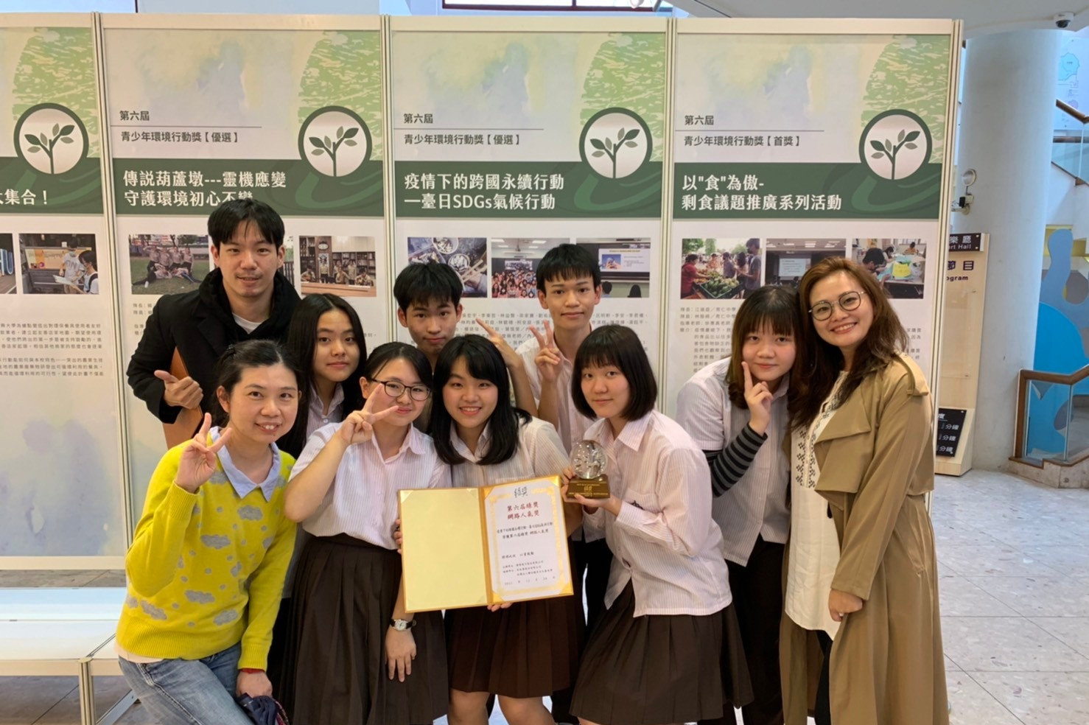
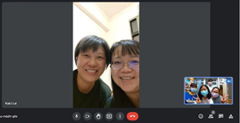
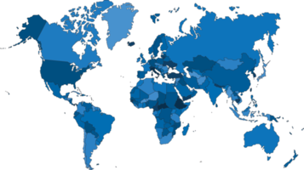
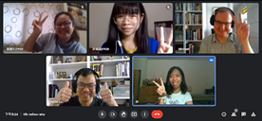
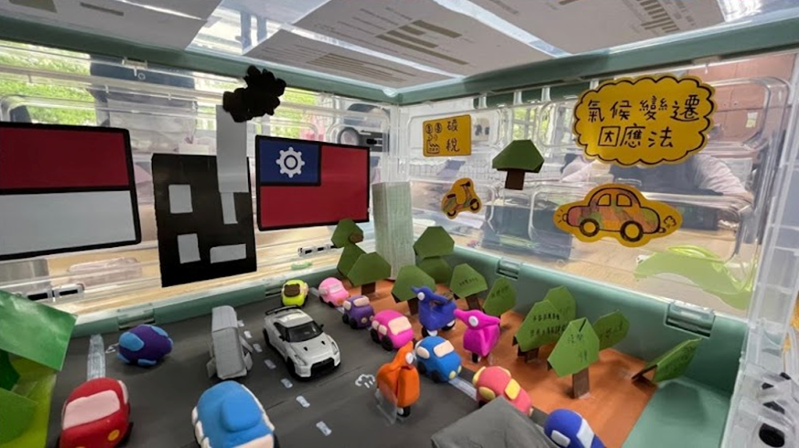
本方案的永續教育空間延伸
【日本】疫情下的永續行動：台日SDGs氣候行動／台日學生實踐30天環保行動
【丹麥】【馬來西亞】【香港】
跨國同性伴侶的婚姻難題／學生訪談對象
【新加坡】
台灣新加坡減碳政策比較／學生實地參訪新加坡並以兩國政策進行比較分析
Notes:
不僅如此，感謝本校國際教育組的鼎力協助，讓我們能有機會帶領學生進行跨國交流與合作，完成包含前述的日本姊妹校環保永續行動、跨國同婚議題比較以及台灣與新加坡的減碳行動。

Slide 24
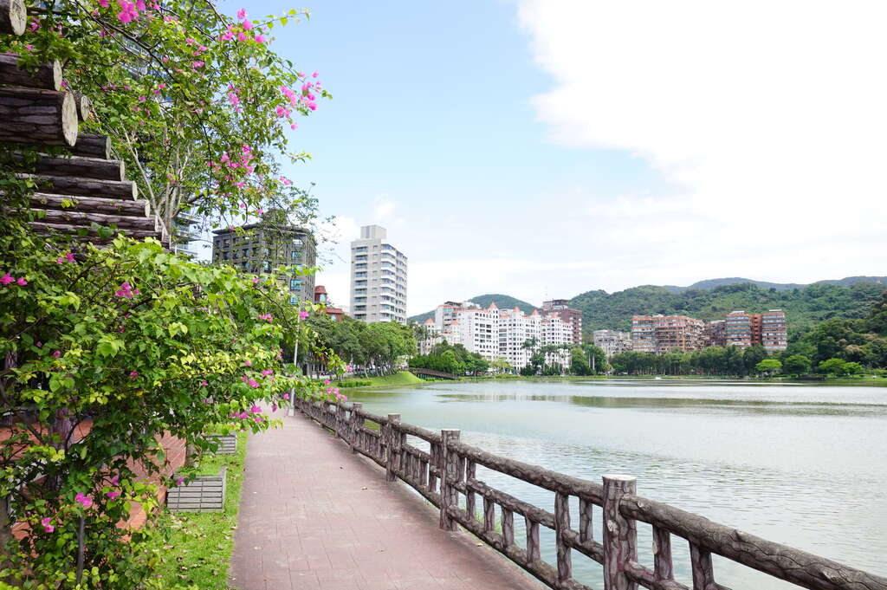
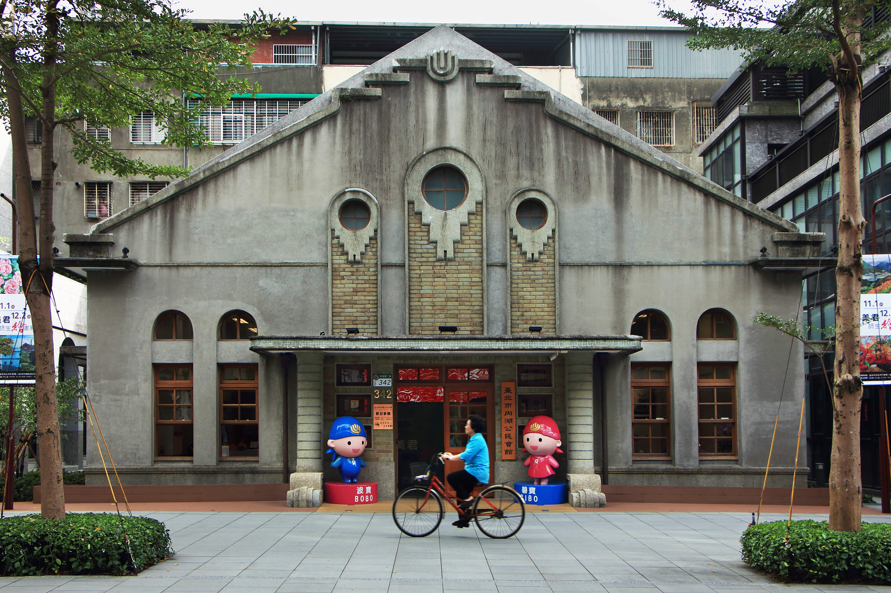
校訂必修內湖學（地方學）社群

Slide 25
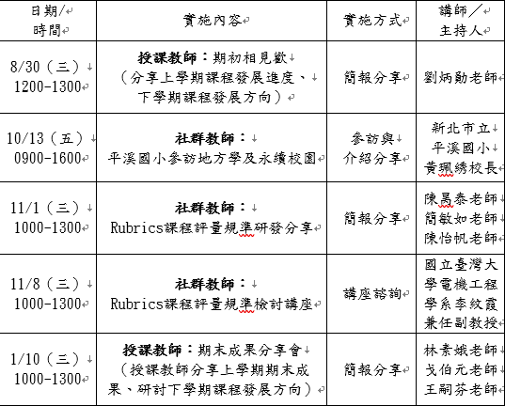
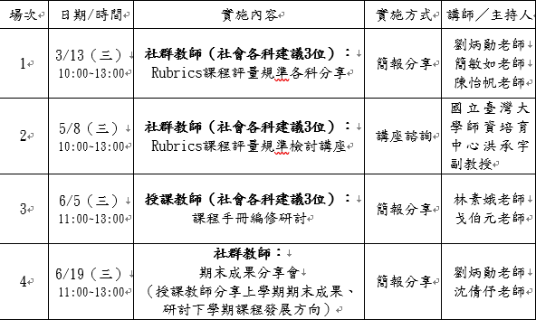
社群共備會議規劃─培力增能+聯絡感情

Slide 26
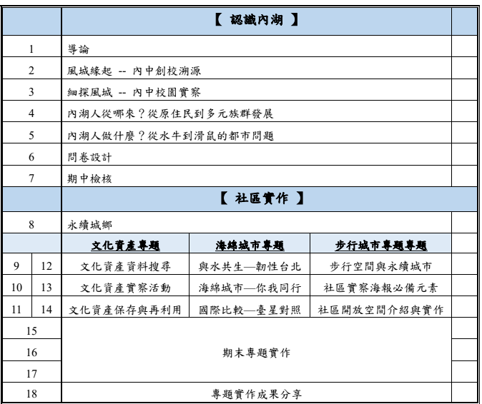
授課內容 共通基本課程 期中摺頁 期末跨科專題

Slide 27
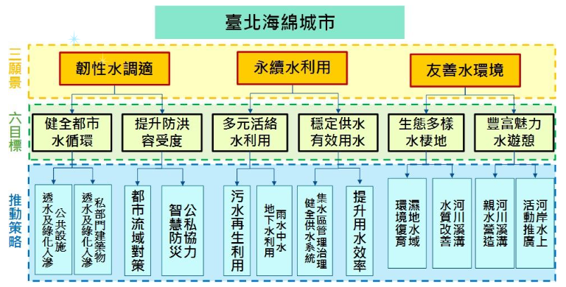

Slide 28
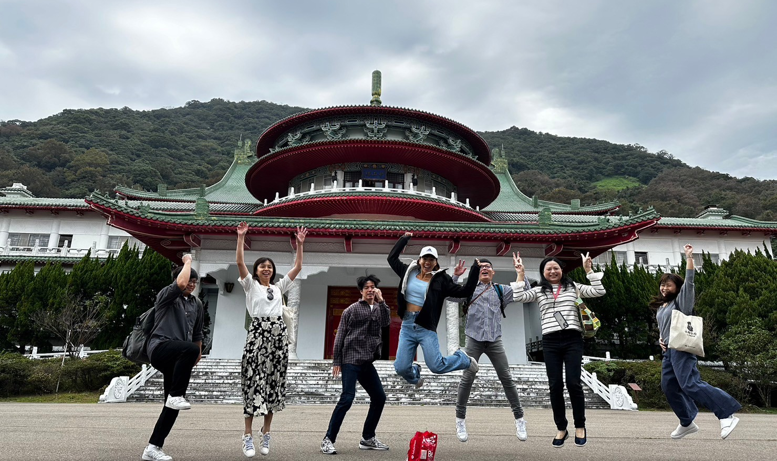
轉型正義社群

Slide 29
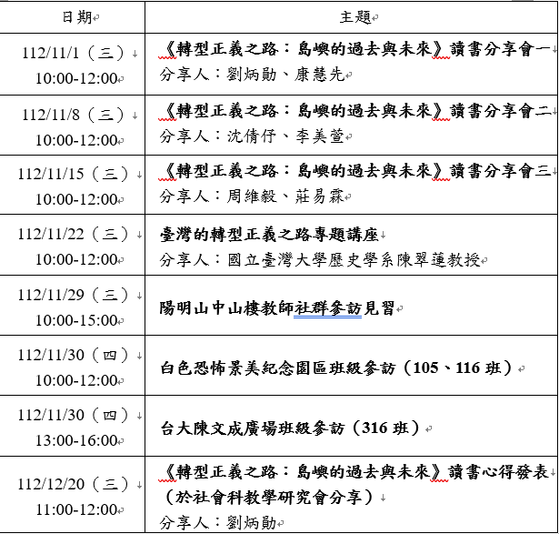
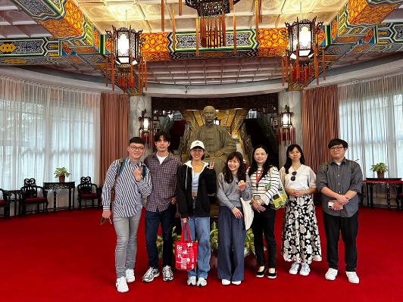
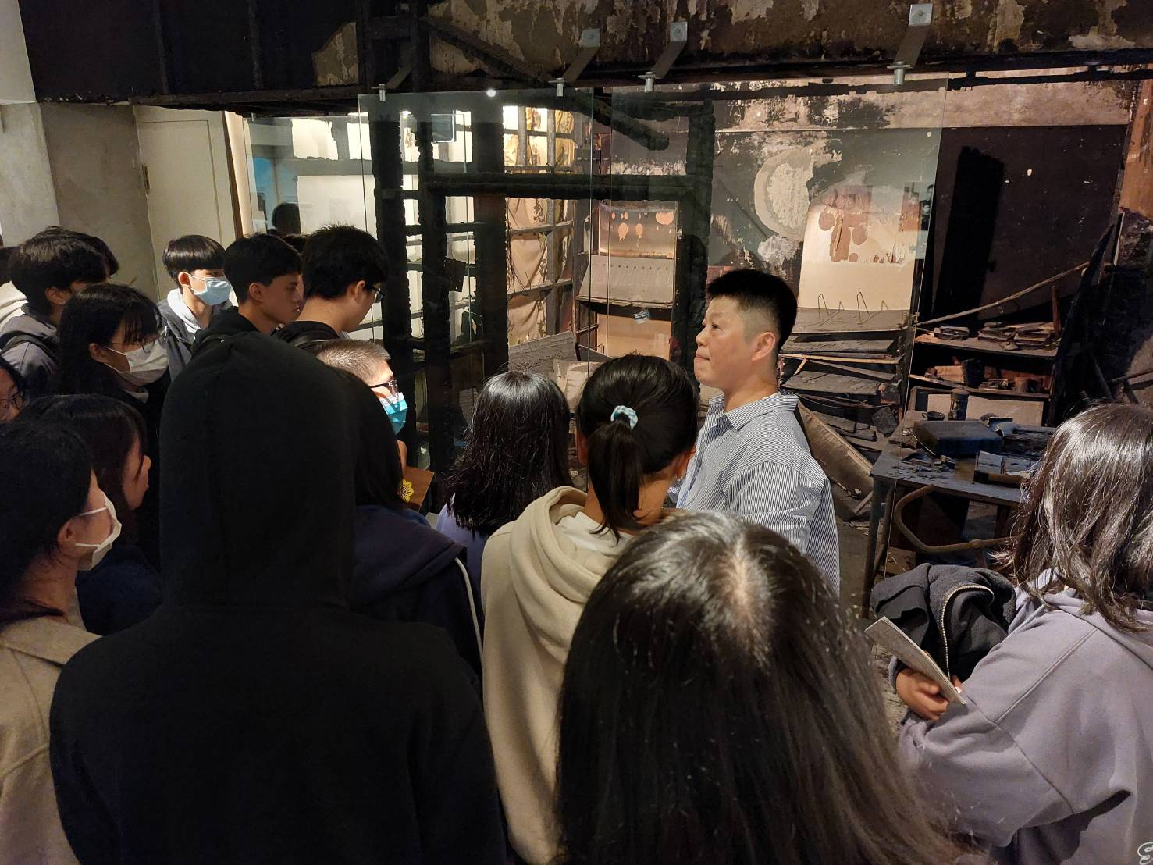
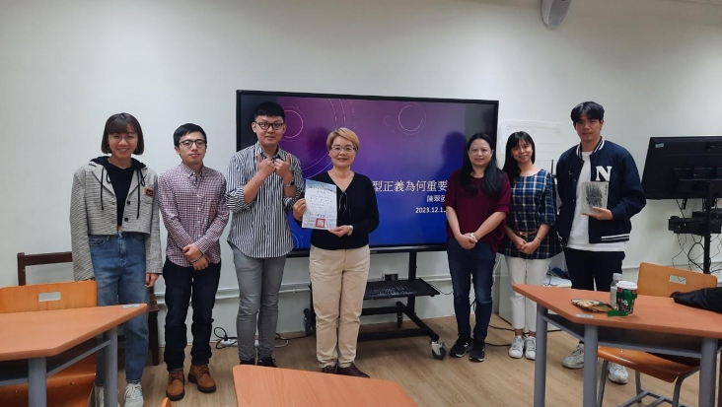
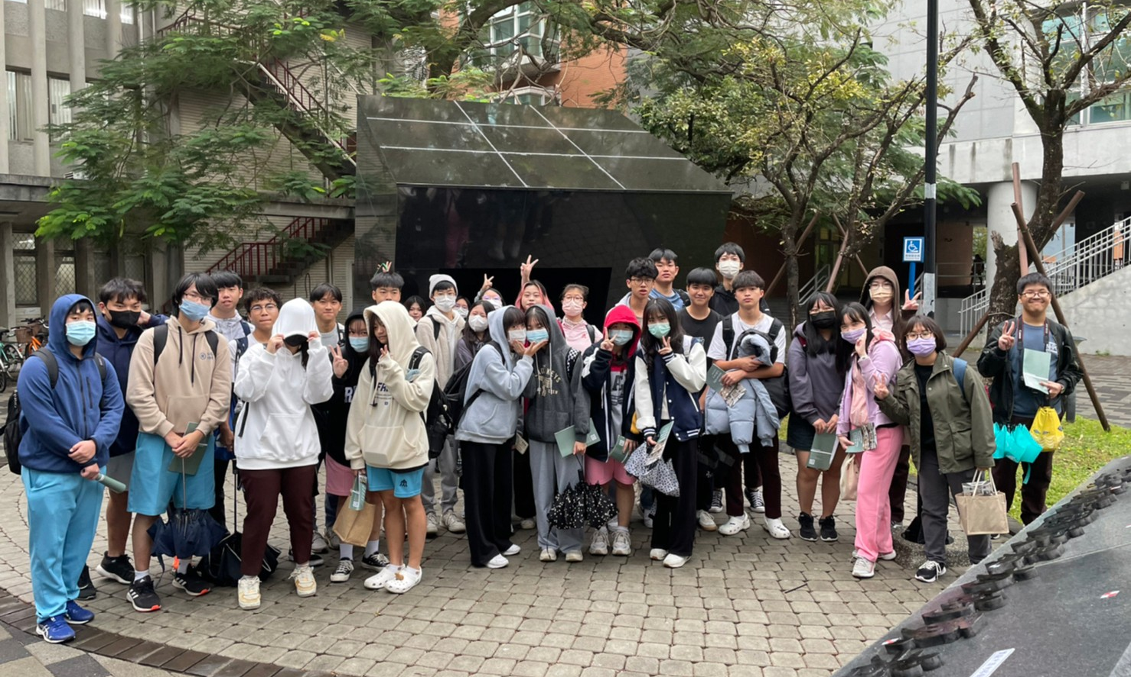
112年度補助推動轉型正義教育課程及活動─從城市探索到ESDG

Slide 30
教師社群的落實
陽明山中山樓參訪
遙想威權走向民主、廢除萬年國大及修憲的背景
一個威權象徵建築，如何活化及再利用？
大師講座增能研習
臺大歷史系陳翠蓮教授
各國怎麼做？臺灣怎麼走？
轉型正義之路讀書會
以青少年為對象書寫，「未竟之業」的未來性
「和解」不是轉型正義核心概念，而是落實後期待新社會獲致的效果

Slide 31
學生活動第一站：白色恐怖景美紀念園區
參觀
學生活動第二站：鄭南榕紀念館·基金會
學生活動第三站：台大陳文成紀念廣場

Slide 32
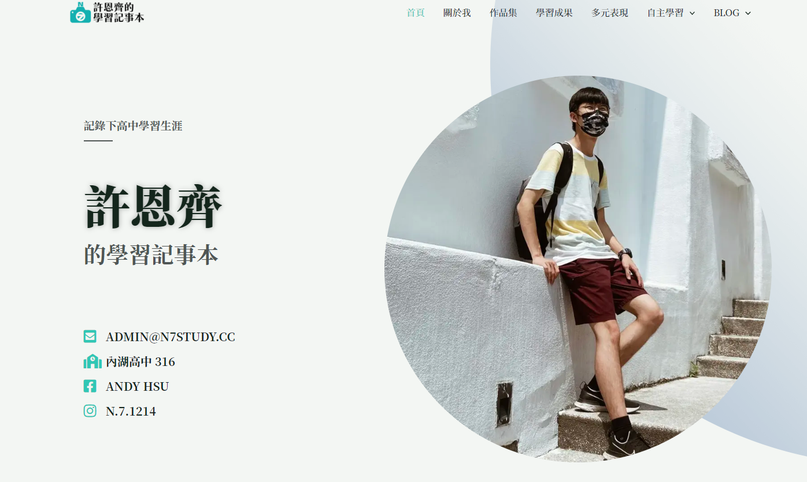
自主學習社群

Slide 33
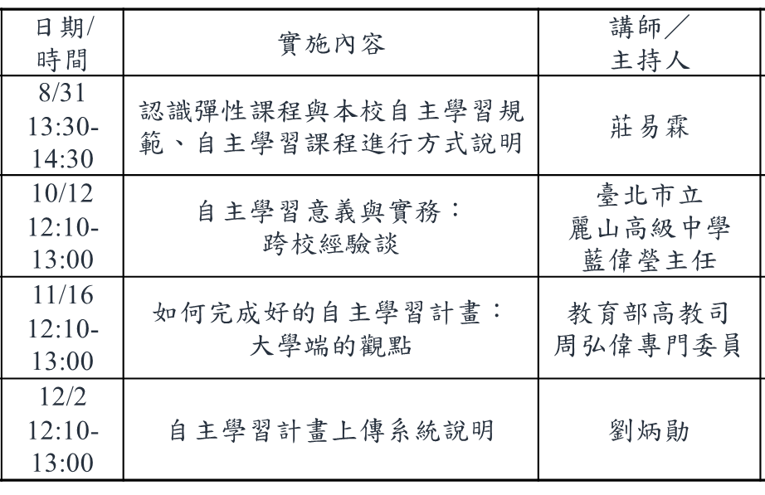
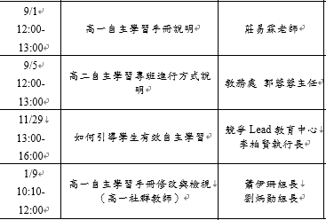
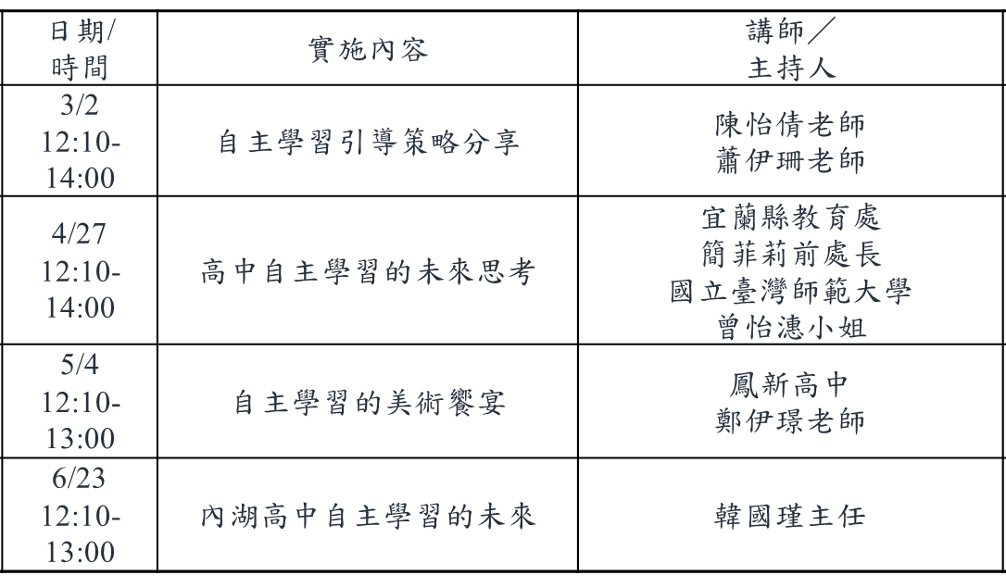
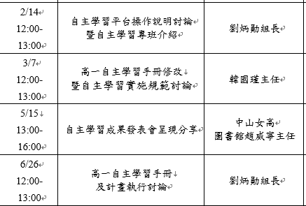
自主學習社群規劃安排
110社群規劃
111-1社群規劃
Notes:
1. 帶領負責110學年度自主學習課程的老師深入了解本校自主學習實施規範，同時熟悉自主學習課程上課流程與內容。
2. 透過教師經驗分享，熟悉每次上課教案，以利引導（1）高一「探索」：新生擬定自主學習相關計畫；（2）高二「實踐」：執行並完善自主學習計畫內容；（3）高三「精粹」：整合自主學習成果並提交升學之用。
3. 邀請外聘講師分享，橫向獲取他校執行經驗，並縱向連結大學端對自主學習的期待。

Slide 34
自主學習資料庫
手冊
簡報
影片
認知
升學需求
自我認識
態度
成長型思維
原子習慣
資料搜尋
筆記術
時間管理
工具
社群 試營運
全校性 開張
Notes:
雲端
https://drive.google.com/drive/folders/12OQk-RPqYHwMKearmSl5EHZq3cKhXJEN

Slide 35
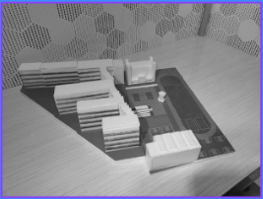
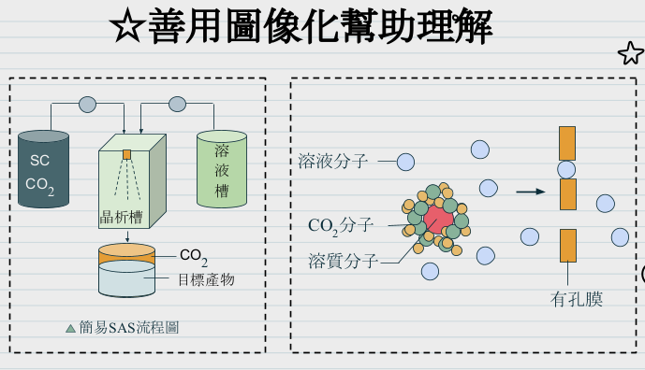
自主學習
成果發表

Slide 36
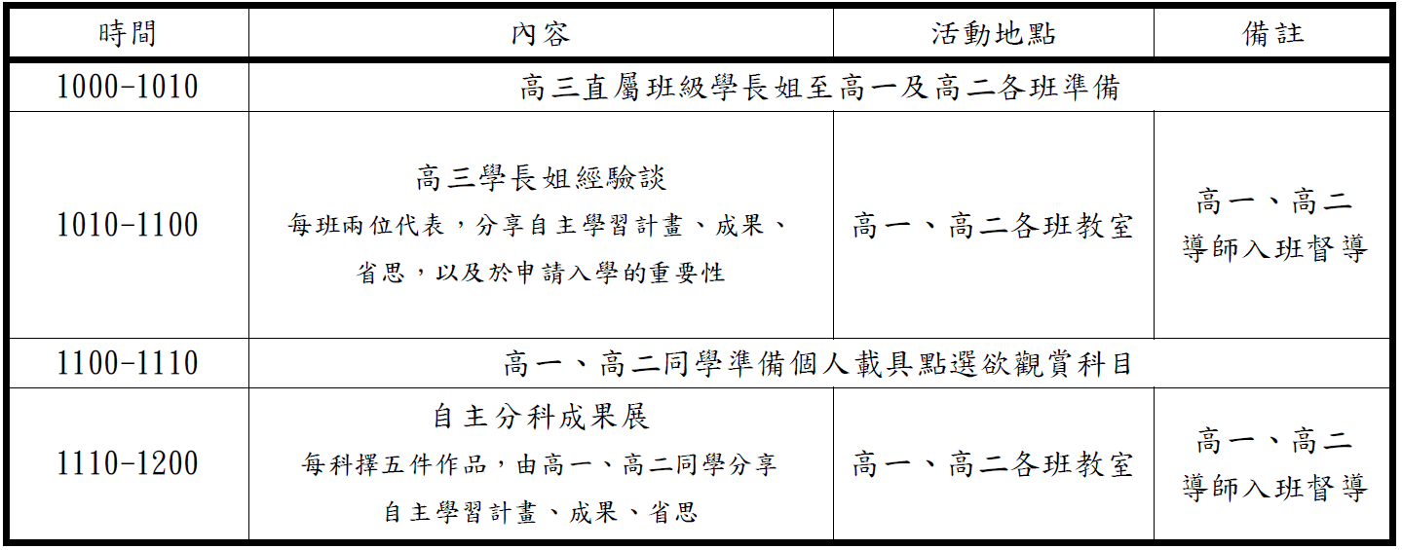
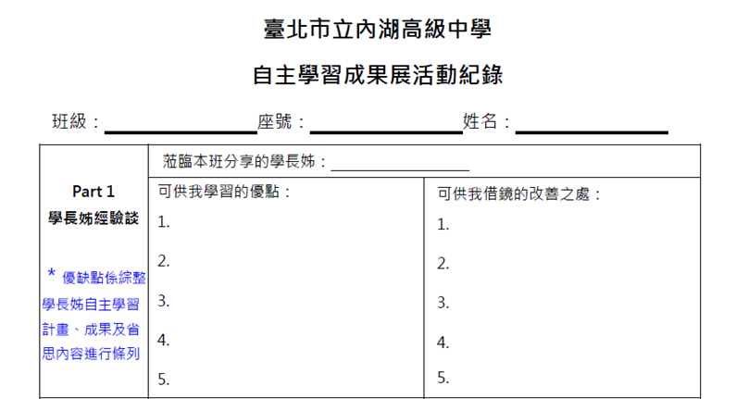
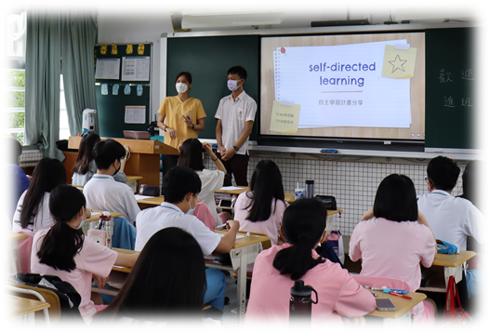
自主學習成果發表活動

Slide 37
03
社群的N種可能-學員實作分享
規劃一學期四場共備研習
跟一門ESDG課程有關
Notes:
https://docs.google.com/presentation/d/1rWhUCagtvU-ZFHsH5q3dOU3hUBzZfGebG8HgfqreazY/edit?usp=sharing

Slide 38
活動照片

Slide 44
本次研習對我而言最大的收獲在於
得到編輯課程的方向
獲得不少社群領導資訊，感謝
社群觀摩
經驗分享
講師準備很充分，內容很豐富
認識了更多sdgs的實例，並和其他社群老師交流，是個在許多層面上都有收穫的研習，非常感謝老師的用心。

Slide 45
研習流程
時間 | 流程 | 主 講 人
13:10－13:30 | 報到
13:30－13:40 | 引言 | 教育局長官 莊玫欣校長
13:40－14:30 | 1.活化學校分享（實踐國中、誠正國中） 探究學習於校訂課程之應用與實踐。（每校15分鐘） 2.雙向交流與專家回饋（20分鐘）。 | 活化學校 余 霖聘督 吳璧純教授
14:30－14:40 | 中場休息
14:40－15:50 | 1.活化學校分享（南港高中、蘭州國中、萬華國中） 探究學習於校訂課程之應用與實踐。（每校15分鐘） 2.雙向交流與專家回饋（25分鐘）。
15:50－16:30 | 綜合座談 | 莊玫欣校長 余 霖聘督 吳璧純教授

Slide 46
活化學校分享
上半場
實踐國中－改變世界我可以
誠正國中－食尚玩家2.0
雙向交流與專家回饋
雙向交流回饋表
互動回饋說明
活化學校分享時，請與會者掃描QR code，填寫回饋意見或提問。
分享後，請學者專家講評。
講評後將彙整回饋意見與提問，請學者專家或活化學校團隊回應。

Slide 47
活化學校分享
下半場
南港高中－自然走出去-融入戶外教育的SDGs課程實踐
蘭州國中－立足蘭州
萬華國中－SEL自主學習課程設計與實踐
雙向交流回饋表
雙向交流與專家回饋
互動回饋說明
活化學校分享時，請與會者掃描QR code，填寫回饋意見或提問。
分享後，請學者專家講評。
講評後將彙整回饋意見與提問，請學者專家或活化學校團隊回應。

Slide 48
感 謝 聆 聽

